Slide 1
Raport końcowy
Mapowanie potrzeb osób
niepełnosprawnych, najmłodszych mieszkańców i seniorów w zakresie rozwiązań SMART
Pleszew, lipiec 2021 rok

Slide 2
Spis treści
Wstęp
Nota metodologiczna
Techniki i metody badawcze
Charakterystyka grup interesariuszy - seniorzy
Charakterystyka grup interesariuszy - niepełnosprawni
Charakterystyka grup interesariuszy - matki z dziećmi do lat 3
Główne pytania badawcze
Trasa spaceru diagnostycznego
Sprawozdania z miejsc (punktów) spaceru diagnostycznego wraz
z dokumentacją zdjęciową i mapkami tras
Wybrane swobodne wypowiedzi interesariuszy (o szerszej problematyce niż wyznaczone miejsca potencjalnych barier przestrzeni publicznej)
Wnioski i postulaty seniorów
Wnioski i rekomendacje
Podsumowanie
Spis mapek i zdjęć

Slide 3
Wstęp
Projekt Smart Pleszew jest realizowany z dofinansowaniem Programu Operacyjnego Pomoc Techniczna 2014-2020,
w ramach konkursu „HUMAN SMART CITIES. Inteligentne miasta tworzone przez mieszkańców”, projekt pn. „Smart Pleszew”. Pracownia Badań Opinii Publicznej i Rynku w Jarocinie jest w ramach wyżej wymienionego projektu wykonawcą zadania „Mapowanie potrzeb osób
niepełnosprawnych, najmłodszych mieszkańców i seniorów w zakresie rozwiązań SMART”, numer umowy 113/2021. Czas realizacji zadania od 01.07. do 28.07.2021 roku.

Slide 4
2. Nota metodologiczna
Celem diagnozy jest zdefiniowanie istniejących w mieście Pleszew barier
w przestrzeni publicznej (infrastruktura miejska, architektura, informacja) utrudniających funkcjonowanie w życiu codziennym osobom:
1. z niepełnosprawnościami (dorośli, dzieci) i ich opiekunom,
2. osobom ze specjalnymi potrzebami tj. seniorom,
3. matkom dzieci do lat 3,
na terenie Pleszewa oraz przedstawienie władzom samorządowym do optymalnego planowania i efektywnego wdrożenia koniecznych rozwiązań w ramach podejmowanych działań związanych z aspektem tematyki smart city.
Należy odnotować, że idea partycypacji społecznej w szczególności w procesie planowania i poprawy funkcjonowania przestrzeni publicznej w wielu gminach Wielkopolski i w kraju ma ciągle wymiar postulatywny. Partycypacja społeczna traktowana jest często jako sposobność realizacji swojego indywidualnego interesu. Gmina Pleszew stara się od lat przełamać ten stereotyp, realizując m.in. projekt poprawy jakości życia mieszkańców Miasta i Gminy Pleszew przez zwiększenie efektywności zarządzania i jakości oferowanych usług publicznych z udziałem mieszkańców i interesariuszy przez świadome ich angażowanie w realizacje koncepcji inteligentnego miasta.

Slide 5
3. Techniki i metody badawcze
Zgodnie z zaleceniami zleceniodawcy, który ustalił techniki i metody badawcze, projekt zrealizowano technikami badań jakościowych partycypacyjnych, o których powiedzieć można, że są jedną z form sprawowania władzy lokalnej przez mieszkańców i stanowią formę redystrybucji władzy na poszczególne jej szczeble oraz spełniają, jak się zdaje, idee społeczeństwa obywatelskiego.
Badania zrealizowano następującymi technikami badań jakościowych:
Przeprowadzono 10 indywidualnych wywiadów pogłębionych (IDI), które polegały na bezpośredniej ustrukturyzowanej rozmowie badacza (moderatora)
z liderami trzech z identyfikowanych grup interesariuszy w celu doprecyzowania zagadnień badawczych i ustalenia listy interesariuszy projektu do badań fokusowych oraz spaceru diagnostycznego.
2. Przeprowadzono 3 zogniskowane wywiady grupowe: z seniorami,
niepełnosprawnymi i ich opiekunami oraz z matkami dzieci do lat 3 (FGI) według
wcześniej przygotowanego scenariusza, które prowadził moderator.
3. Przeprowadzono 3 spacery diagnostyczne z seniorami, niepełnosprawnymi i ich
opiekunami oraz z matkami dzieci do lat 3, podczas których sporządzono
dokumentację zdjęciową oraz odbyto sesje podsumowujące w Zajezdni Kultury.

Slide 6
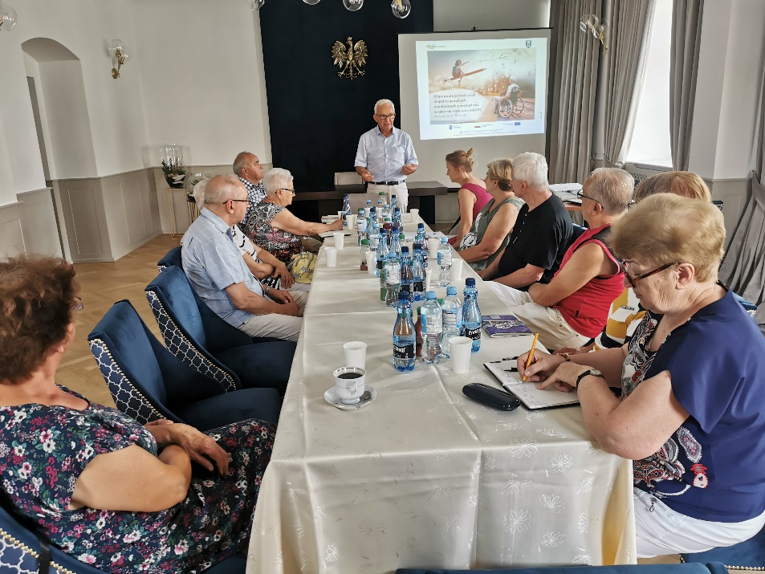
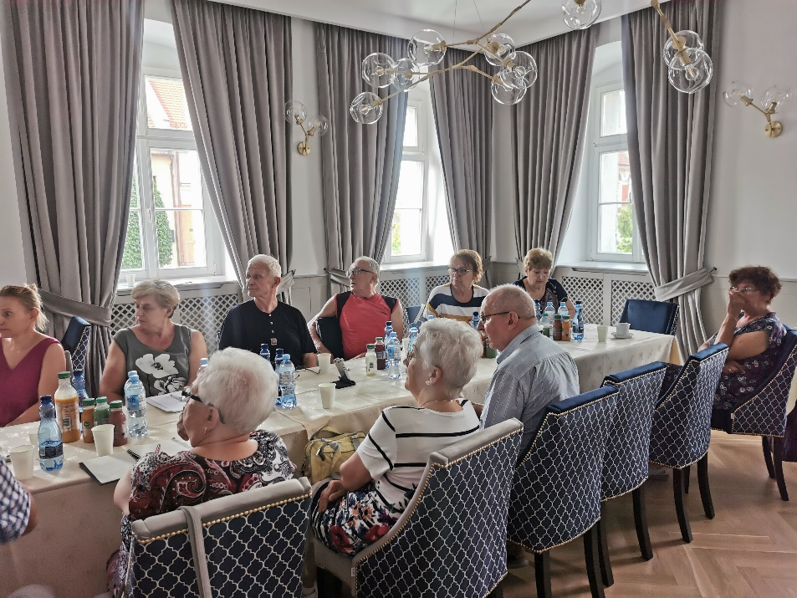
4. Charakterystyka grup interesariuszy - seniorzy
Fot. 1 i 2, seniorzy na spotkaniu fokusowym w Sali Ślubów Urzędu Miasta i Gminy w dniu 14.07.2021 rok.
Seniorzy, którzy mieli ograniczenia w poruszaniu i nie zdołaliby przejść trasy spaceru diagnostycznego, wzięli udział w zogniskowanym wywiadzie grupowym. Miał on charakter spaceru wirtualnego, podczas którego moderator przedstawił 10 mapek tras spaceru diagnostycznego oraz stawiał pytania charakteryzujące dany odcinek spaceru, podczas którego mogły wystąpić trudności w poruszaniu się po przestrzeni publicznej dla seniorów bądź wykluczające ich z dostępności. W spotkaniu wzięło udział 10 seniorów.

Slide 7
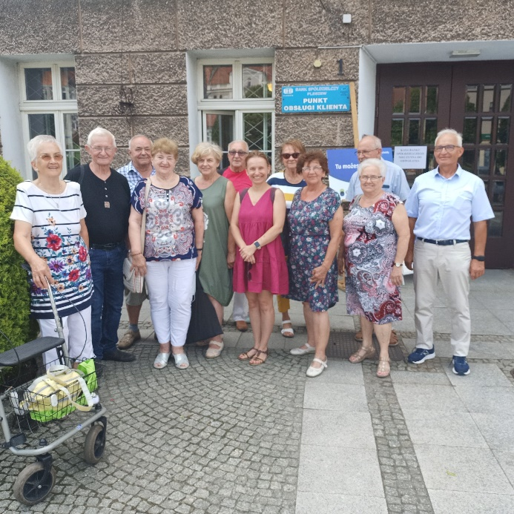
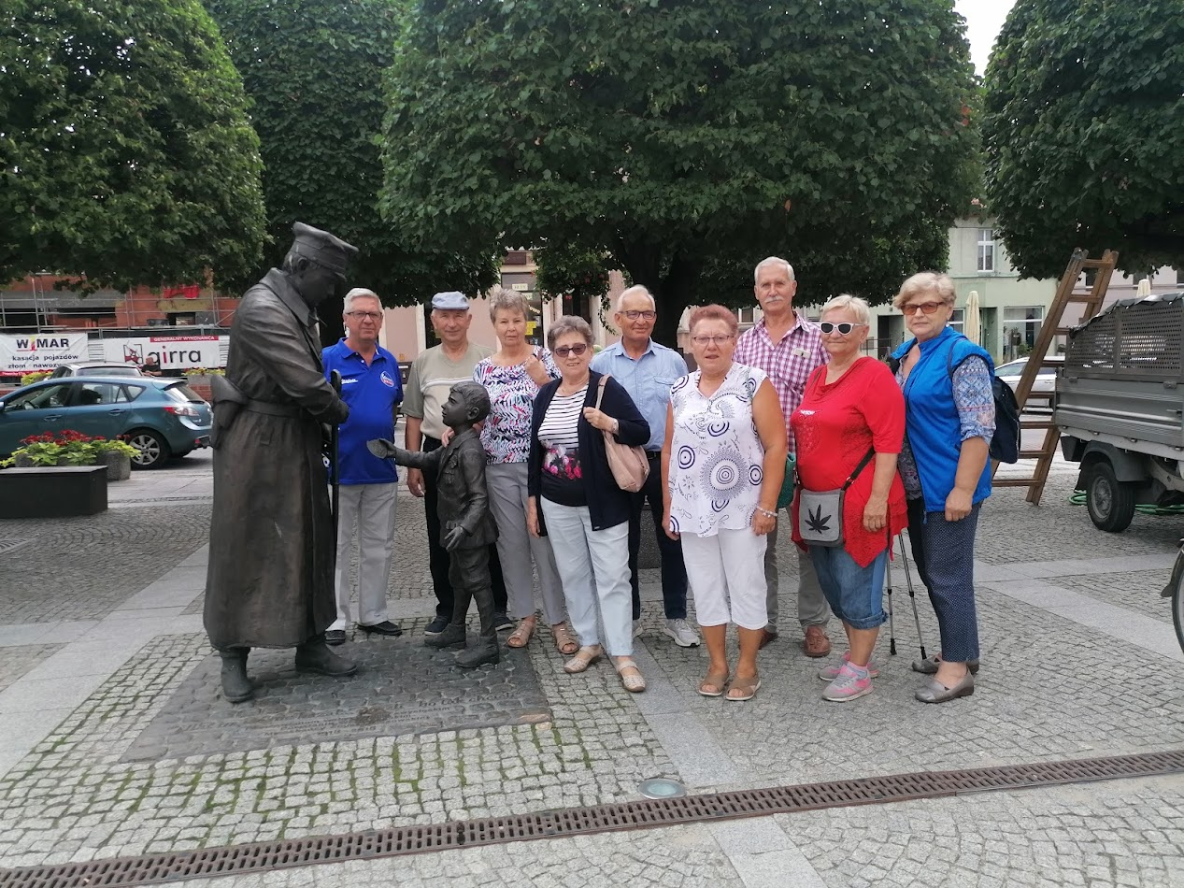
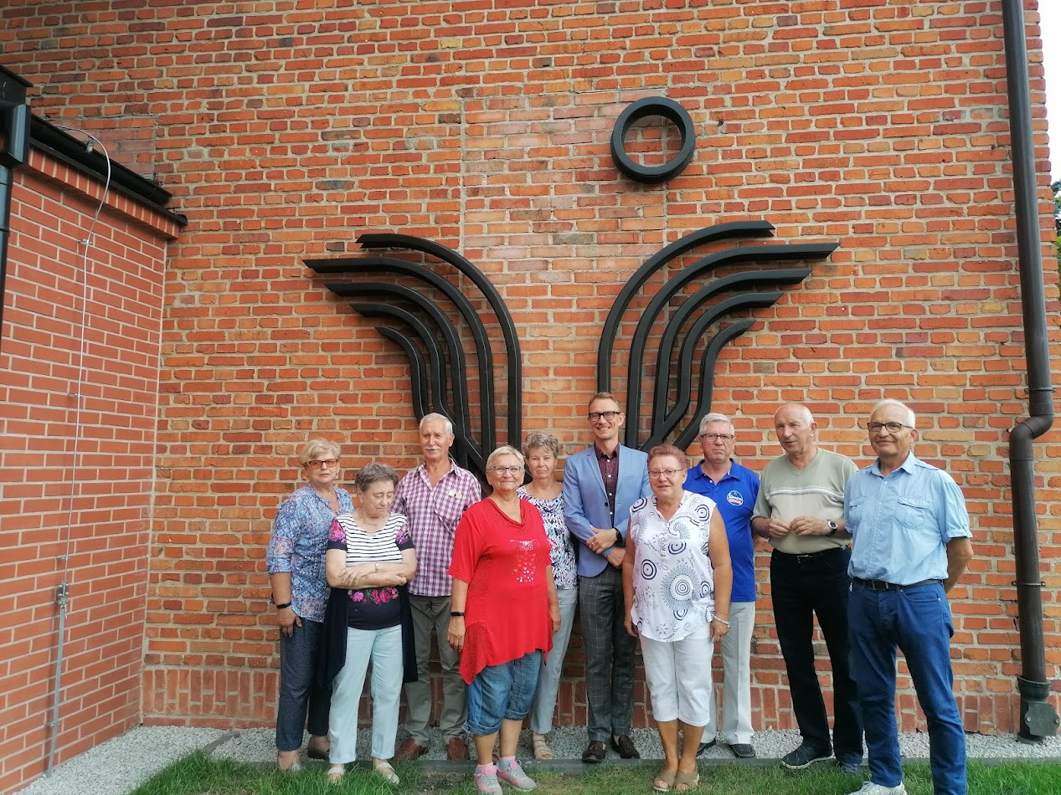
4. Charakterystyka grup interesariuszy - seniorzy
Fot. 4. Seniorzy przed Urzędem Miasta i Gminy przed spacerem
diagnostycznym
w dniu
19.07.2021 roku
Fot. 5. Seniorzy przed
Zajezdnią Kultury przed spotkaniem podsumowującym spacer diagnostyczny w dniu
19.07.2021 roku
Fot. 3. Seniorzy przed Urzędem Miasta i Gminy po spotkaniu fokusowym w dniu 14.07.2021 roku

Slide 8
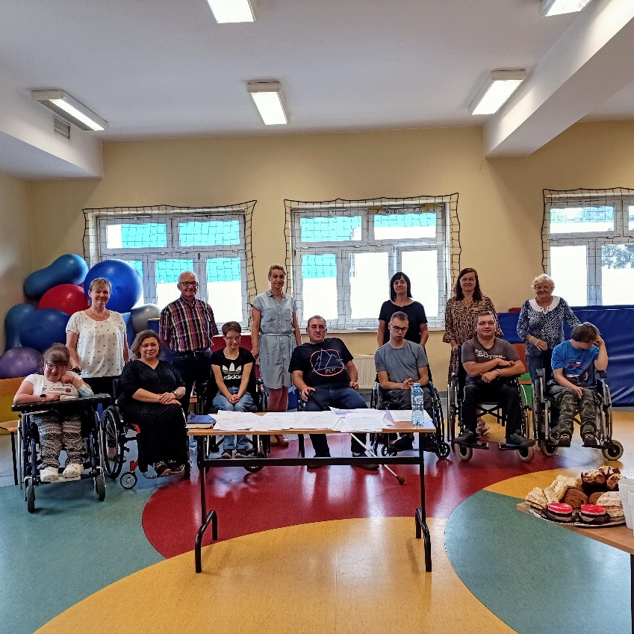
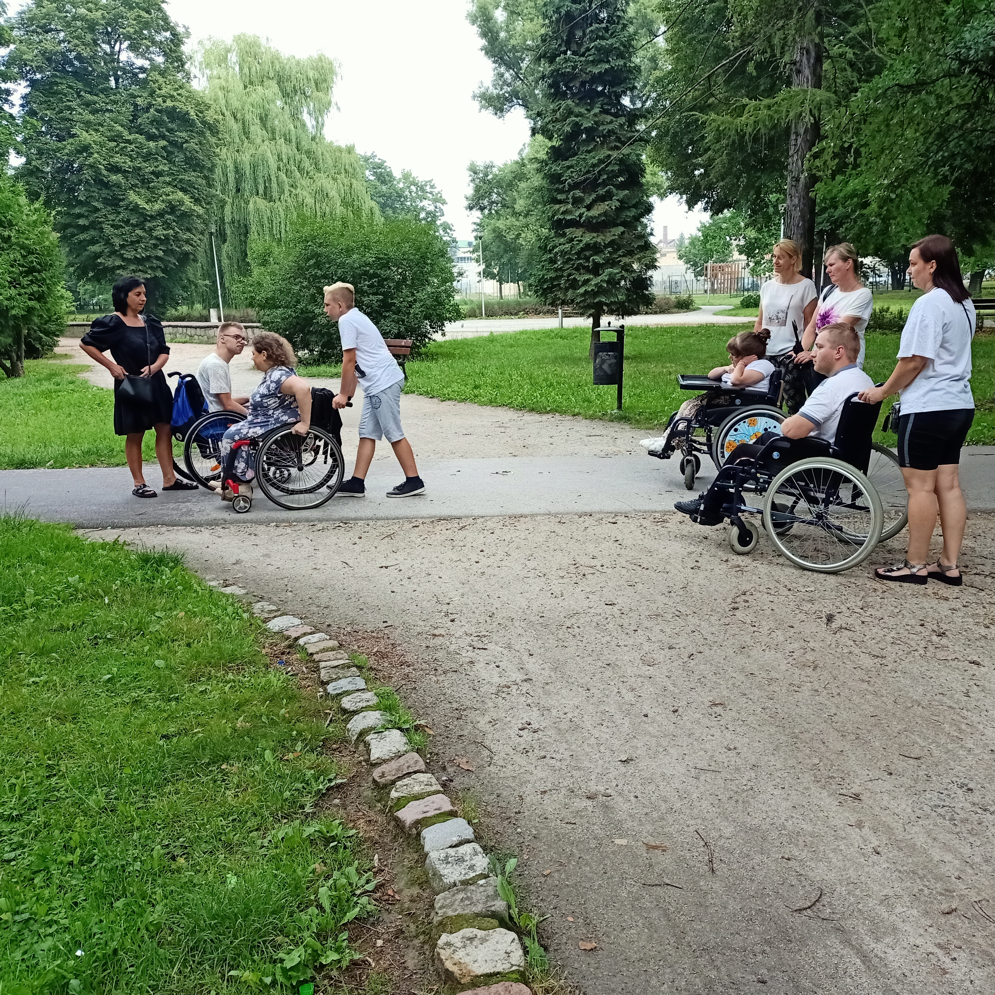
5. Charakterystyka grup interesariuszy - niepełnosprawni
Fot. 6
Fot. 7
Niepełnosprawni wraz z opiekunami na spotkaniu fokusowym w dniu 09.07.2021 roku w Ośrodku Wsparcia na ul. Kazimierza Wielkiego 7B
Spacer diagnostyczny osób niepełnosprawnych wraz z opiekunami
w Parku Miejskim w dniu 16.07.2021 roku

Slide 9
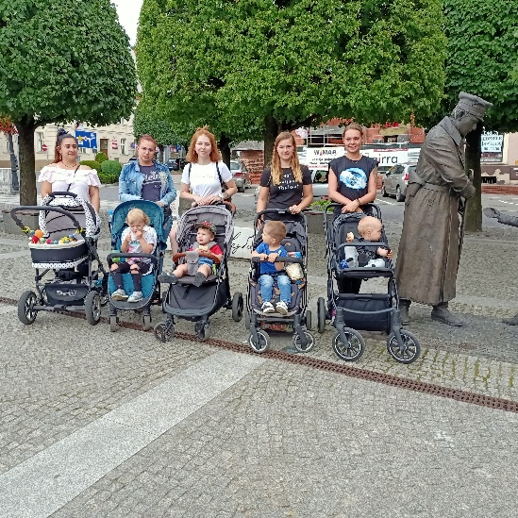
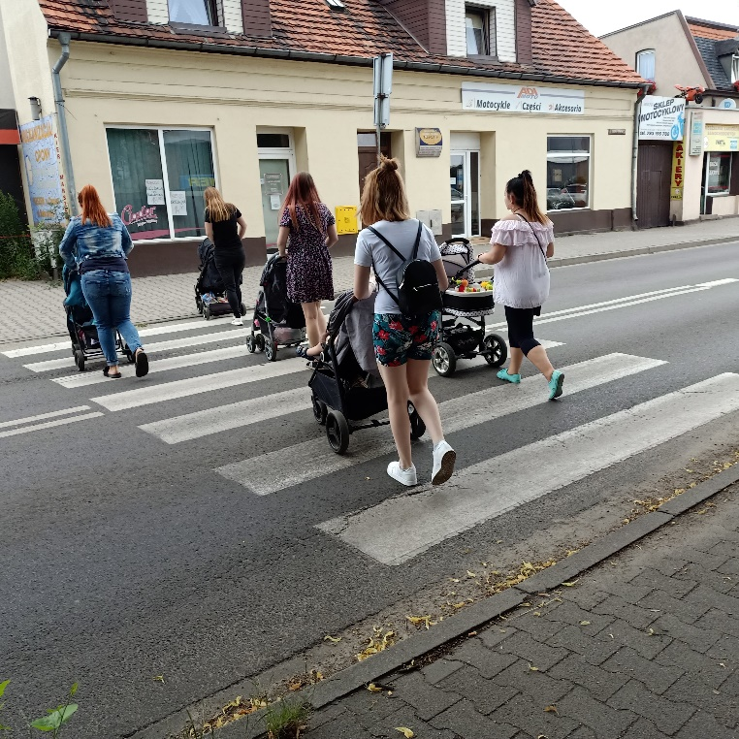
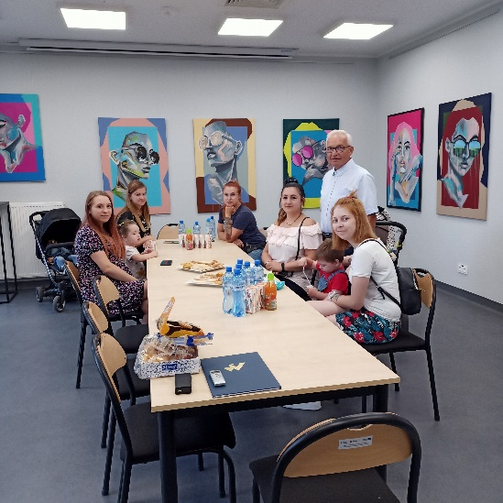
6. Charakterystyka grup interesariuszy - matki z dziećmi
do lat 3
Fot. 8
Mamy z dziećmi do lat 3 przed spacerem diagnostycznym
w dniu 21.07.2021 roku
Fot. 9
Spotkanie podsumowujące
po spacerze diagnostycznym mam z dziećmi do lat 3 w Zajezdni Kultury w dniu 21.07.2021 roku
Fot. 10
Mamy z dziećmi do lat 3 na spacerze diagnostycznym w dniu 21.07.2021 roku

Slide 10
7. Główne pytania badawcze
Czy w przestrzeni drogowej Ratusza znajdują się udogodnienia dla niepełnosprawnych i 65+ na parkingach?
a) czy jest wystarczająca liczba miejsc parkingowych?
b) czy miejsca parkingowe dla osób niepełnosprawnych i 65+ są
wystarczająco szerokie (3,6 metra) i długie (5 metrów, przy jezdni co
najmniej 6 metrów) oraz czytelnie oznaczone?
c) jaka jest dostępność bezpłatnych kart parkingowych dla
niepełnosprawnych i 65+?
d) czy oświetlenie jest wystarczające? e) jaki jest stan chodników?
f) czy wysokość krawężników nie utrudnia przemieszczania się
z ulicy na chodnik?
g) czy ciągi piesze są czytelnie oznaczone i są bezpieczne?
2. Czy formy zieleni wokół Ratusza zaspokajają doznania estetyczne i dobrze służą rewitalizacji przestrzeni publicznej rynku?

Slide 11
7. Główne pytania badawcze
3. Jakie są w Urzędzie Miasta i Gminy udogodnienia w poruszaniu się dla osób niepełnosprawnych, 65+ i matek z dziećmi do lat 3?
a) windy,
b) platformy schodowe,
c) schodołazy kroczące i gąsienicowe,
d) krzesła schodowe (windy krzesełkowe),
e) podnośniki pionowe.
4. Czy w Urzędzie Miasta i Gminy znajduje się „Miejsce przyjazne maluchom” np. miejsce osłonięte na przewinięcie (przewijaki) i nakarmienie malucha? Czy jest kącik zabaw dla maluchów? (przy każdym z 10 punktów/miejsc spaceru diagnostycznego zadawano podobne pytania, które różniły się charakterystyką miejsca).
5. Czy odczuwacie Państwo ograniczenia lub brak informacji o działaniach podejmowanych w ramach tematyki smart city?

Slide 12
7.Trasa spaceru diagnostycznego
Gmina wyznaczyła następujące miejsca punkty spaceru diagnostycznego
Pierwszy punkt: Rynek i Ratusz Miejski punkt startowy.
Drugi punkt: Ulica św. Ducha.
Na której znajdują się: przystanek komunikacji miejskiej, market „Netto”, Dom Rzemiosła, apteka, parkingi, przejścia dla pieszych, w tym jedno świetlne, bank oraz Poczta Polska przy Poznańskiej i róg św. Ducha. Przejście z Rynku przez Poznańską na św. Ducha, 450 metrów, 5 minut.
Trzeci punkt: ul. Poznańska - Muzeum Regionalne, Starostwo Powiatowe w Pleszewie.
Przejście od św. Ducha przez Poznańską, gen. Hallera, Lipową, Zieloną koło Komendy Policji, 1.000 metrów, 12 minut.

Slide 13
Trasa spaceru diagnostycznego
Czwarty punkt: ul. Słowackiego - Miejsko-Gminny Ośrodek Pomocy Społecznej.
Przejście ulicą Poznańską od Starostwa przez Zieloną, Lipową, Reja do M-GOPS, 750 metrów, 9 minut.
Piąty punkt: Park Miejski ulica Bogusza, Ogrodowa.
Przejście od M-GOPS do Parku Miejskiego, 190 metrów, 2 minuty.
Szósty punkt: ul. Sienkiewicza.
Równoległa do Ogrodowej, ruch w kierunku Rynku, przejście od Parku Miejskiego ulicą Ogrodową, Sienkiewicza do Domu Kultury przy ul. Kolejowej 1, 1.000 metrów, 12 minut.
Siódmy punkt: ul. Kolejowa, Dom Kultury, Biblioteka Publiczna.
Przejście 81 metrów, 1 minuta.

Slide 14
Trasa spaceru diagnostycznego
Ósmy punkt: ul. Targowa.
Przejście od Biblioteki Publicznej przez Strumykową na Targową, przez torowisko do ronda przecinającego ulicę Malińską, Kazimierza Wielkiego, 500 metrów, 6 minut.
Dziewiąty punkt: ul. Krzywoustego - Centrum Wspierania Inicjatyw Obywatelskich.
Przejście od końca Targowej przez rondo na Kazimierza Wielkiego do Krzywoustego 7 CWIO, 500 metrów, 6 minut.
Dziesiąty punkt: Park Leśny Planty.
Przejście od CWIO Krzywoustego przez ulicę Krótką, Aleje Wojska Polskiego, Mickiewicza, 1.100 metrów, 13 minut.

Slide 15
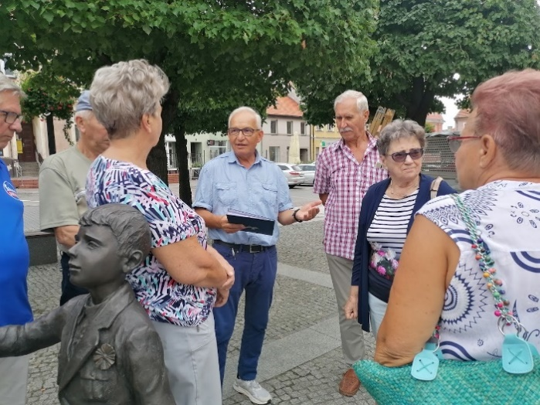
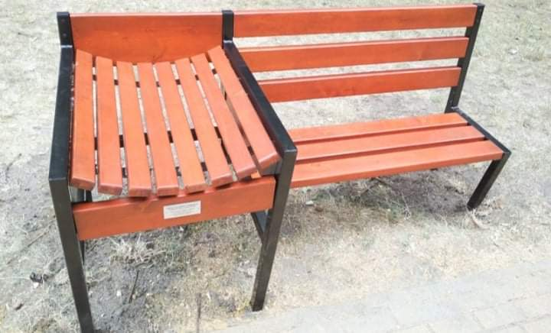
Pierwszy punkt: Rynek i Ratusz Miejski punkt startowy.
Na spacerze diagnostycznym jeden z seniorów uznał, że plac wokół ratusza nie musi być cały zabetonowany. Powinien służyć również dzieciom do zabawy np. przez postawienie labiryntu takiego, jaki jest w Gołuchowie obok zagrody danieli. Jest on nieduży, ale według opinii seniora stanowi fantastyczną atrakcję dla dzieci.
Należy z satysfakcją odnotować duże zaangażowanie w projekt liderek z grupy matek dzieci do lat 3, Pani Ewy mamy 2,5-letniej Poli oraz Pani Marioli mamy 2,5-letniej Esterki, które przedstawiły wnioski
i graficzne propozycje rozwiązań poprawiających funkcjonowanie matek z maluchami w przestrzeni publicznej Pleszewa. Ich propozycje można by nazwać „Pleszew przyjazny maluchom”.
Uważam - powiedziała jedna z matek - że na rynku powinna znaleźć się w miarę ustronnym miejscu mała ławeczka do przewinięcia czy do przebrania malucha.
Fot. 11. Seniorzy na Rynku w trakcie spaceru diagnostycznego
Fot. 12. Ławeczka do przewinięcia malucha - propozycja matek dzieci do lat 3

Slide 16
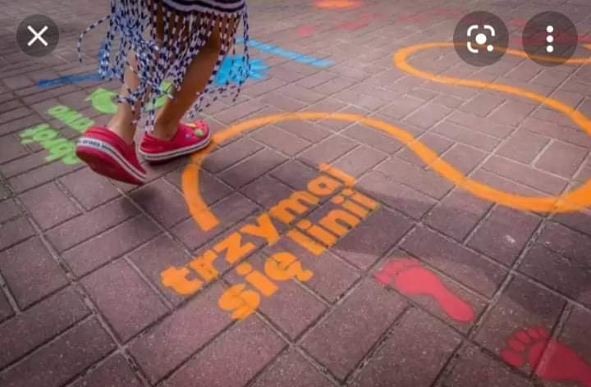
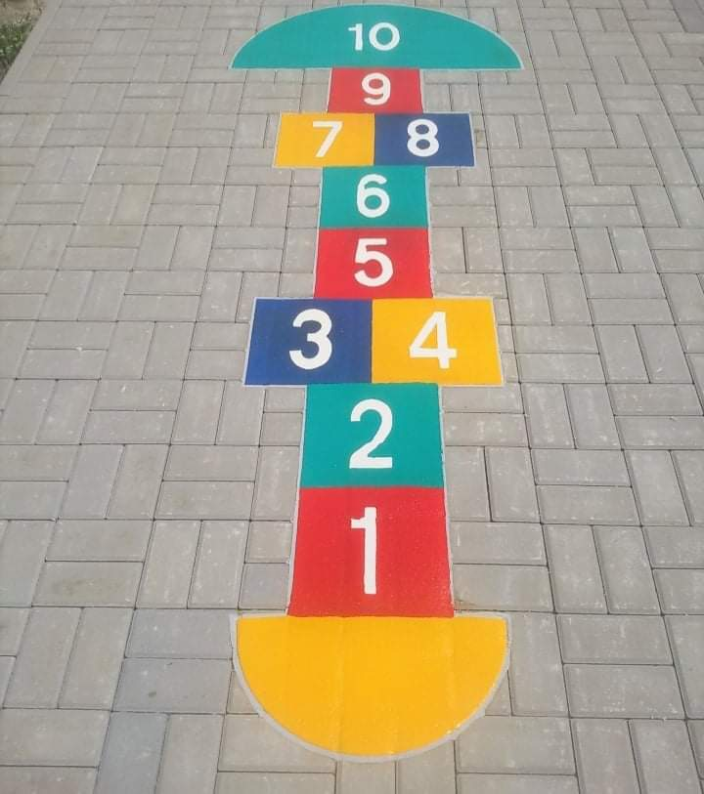
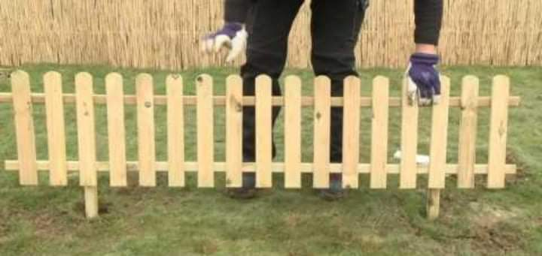
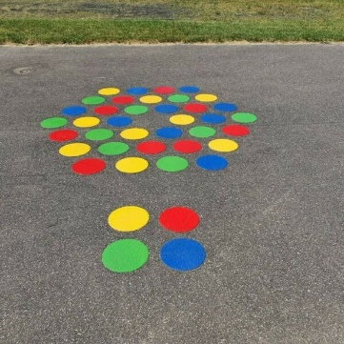
Pierwszy punkt: Rynek i Ratusz Miejski punkt startowy.
Liderka grupy matek do lat 3 stwierdziła, że jedyną frajdą na rynku dla dzieci są fontanny i bieganie za gołębiami. Atrakcją są również ozdoby świąteczne wystawiane dwa razy w roku. Dzieci podczas zabawy mogą niespodziewanie wybiec na ulicę, wówczas może być bardzo niebezpiecznie. Wydaje się - powiedziała liderka - że niski płotek ozdobny zdałby tu egzamin. Zaproponowała, aby na rynku znalazło się jakieś miejsce na namalowanie kilku gier chodnikowych, które spełnią rolę edukacyjno-rekreacyjną. Dalej argumentowała - mają tę zaletę, że są niedrogie i nie zabierają na stałe przestrzeni rynku. Młode matki i seniorzy widzieli potrzebę wstawienia ławki po drugiej stronie fontanny oraz zrobienia ławki dookoła drzew.
Fot. 13. Gry i zabawy chodnikowe - propozycje matek dzieci do lat 3
Fot. 14. Płotek bezpieczeństwa dla malucha - propozycje matek dzieci do lat 3
Fot. 15. Gry i zabawy chodnikowe - propozycje matek dzieci do lat 3
Fot. 16. Gry i zabawy chodnikowe - propozycje matek dzieci do lat 3

Slide 17
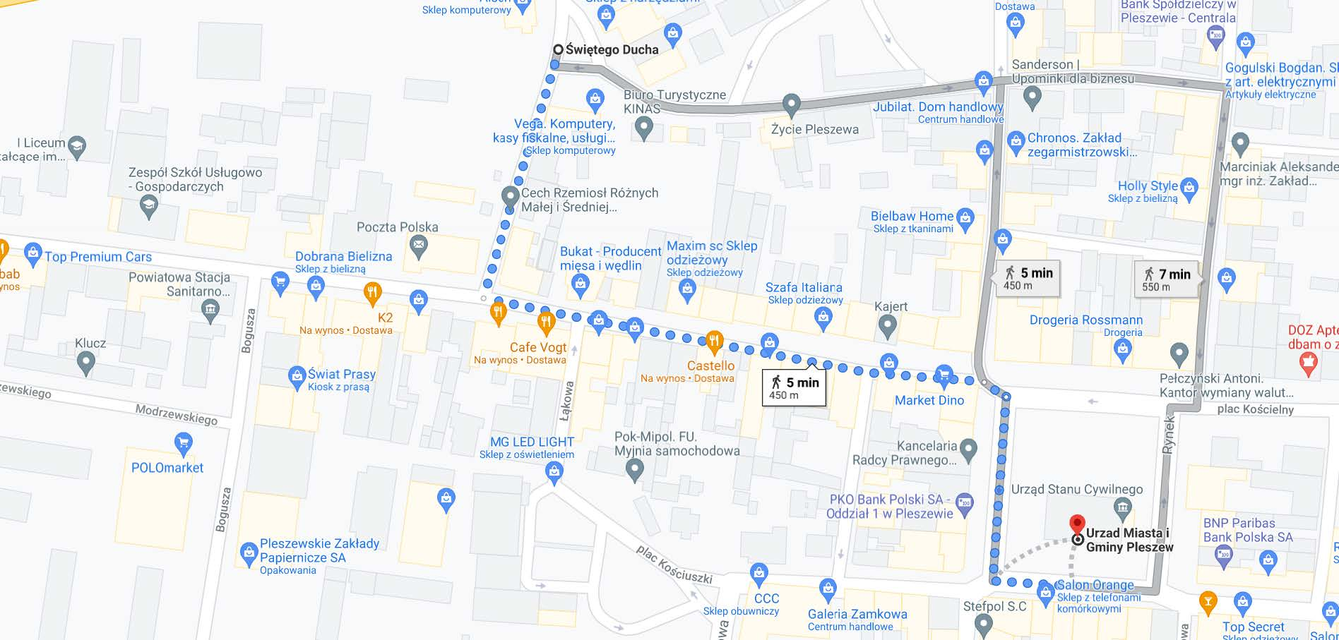
Drugi punkt: Ulica św. Ducha.
Na której znajdują się: przystanek komunikacji miejskiej, market „Netto”, Dom Rzemiosła, apteka, parkingi, przejścia dla pieszych, w tym jedno świetlne, bank oraz Poczta Polska przy Poznańskiej i róg św. Ducha.
Źródło: google.maps.pleszew, mapka nr 1. Drugi punkt: trasa spaceru diagnostycznego – Rynek, ulica św. Ducha

Slide 18
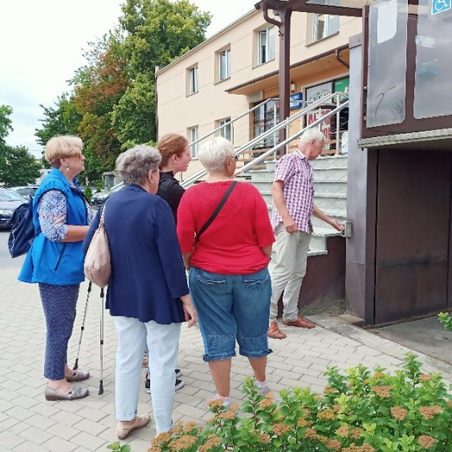
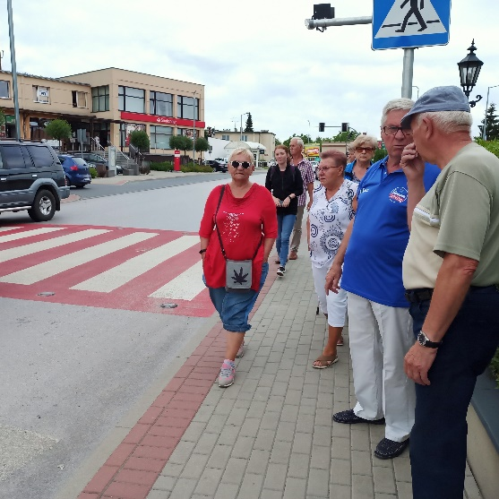
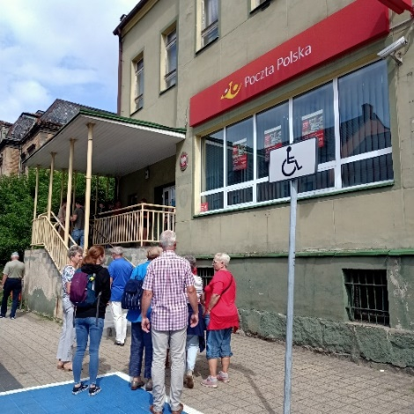
Fot. 17. Seniorzy przy nieczynnej windzie Banku Santander
Fot. 18. Seniorzy na przejściu dla pieszych przy ulicy św. Ducha
Fot. 19. Seniorzy przy schodach Poczty Polskiej
Na spacerze diagnostycznym jeden z seniorów wyraził opinię, że na ulicy Poznańskiej od Rynku do św. Ducha przydałoby się przejście dla pieszych. Wyrażono opinie, że prawie przy każdym przejściu dla pieszych krawężniki są zdecydowanie zbyt wysokie. Z jednej strony są niższe, z drugiej wyższe. Poczta nie jest przystosowana do potrzeb seniorów osób niepełnosprawnych i matek z dziećmi do lat trzech. Przy schodach jest dzwonek, lecz miejsce to nie jest zadaszone. Winda przy Banku Santander nie działa, nie ma również informacji o tym. Na św. Ducha jest nowe przejście świetlne bardzo atrakcyjne szczególnie wieczorem. Niestety tam również są różnice w wysokości krawężników. Na nowym przejściu na ulicy Wojska Polskiego jest dokładnie tak samo. Światła przy przejściach obecnie są wyłączone, a działały tylko w czasie, kiedy trwał remont tych przejść. W opinii seniorów obok przystanku autobusowego na ul. św. Ducha przydałoby się więcej zieleni.

Slide 19
Trzeci punkt: ul. Poznańska - Muzeum Regionalne, Starostwo Powiatowe.
Przejście od św. Ducha przez Poznańską, gen. Hallera, Lipowa, Zielona koło Komendy Policji.
Źródło: google.maps.pleszew, mapka nr 2. Trzeci punkt: trasa spaceru diagnostycznego - ul. Poznańska - Muzeum Regionalne, Starostwo Powiatowe

Slide 20
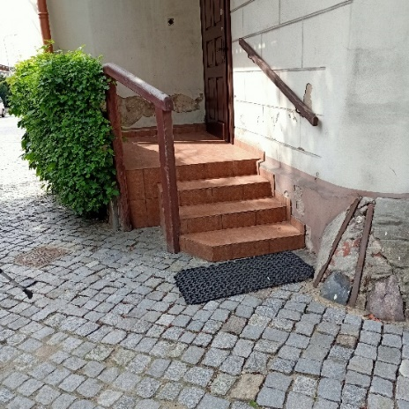
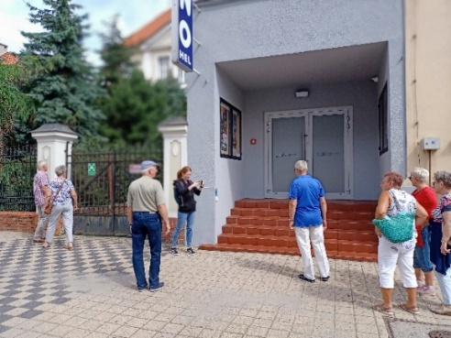
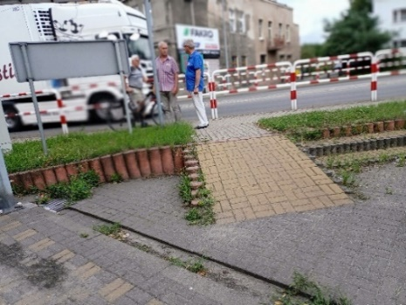
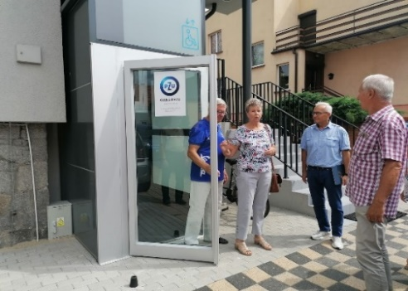
Muzeum Regionalne i kino przy ulicy Poznańskiej nie są przystosowane do potrzeb seniorów, osób niepełno-sprawnych i matek z dziećmi do lat 3. W kinie są bardzo wysokie stopnie. Jeżeli ktoś ma problemy z kolanami, wejście do sali kinowej czy też zejście stanowi duży problem. W kinie drzwi nie są dostosowane do osób z ograniczeniami ruchowymi, są za ciężkie. Zdaniem seniorki schody w żadnym z budynków publicznych w mieście nie są oznaczone taśmami odblaskowymi, co znacznie utrudnia tym osobom dostęp do tych miejsc. Podjazd przy ulicy Poznańskiej i krajowej „12” w opinii seniorów jest zbyt stromy, a rynna odpływowa nie ma przejezdnej kratki dla osób poruszających się na wózkach inwalidzkich oraz matek z dziećmi
w wózkach.
Fot. 20. Seniorzy przy schodach Muzeum Regionalnego
Fot. 21. Seniorzy przy schodach kina
Fot. 22. Seniorzy przy podjeździe na Ul. Poznańskiej i krajowej „12”
Fot. 23. Seniorzy przy windzie PZU
Dobrym przykładem dogodnego wejścia do budynku publicznego dla osób niepełnosprawnych, seniorów i matek z dziećmi do lat 3 jest siedziba PZU, do którego prowadzi sprawna winda.

Slide 21
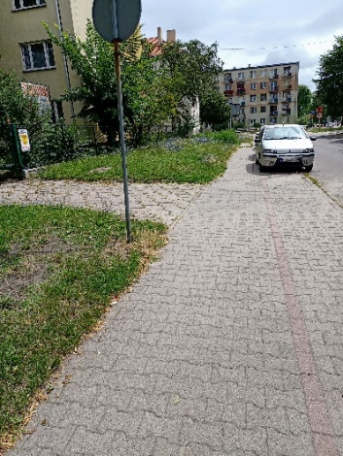
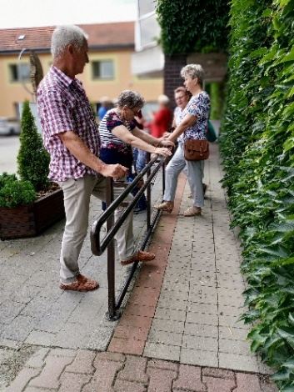
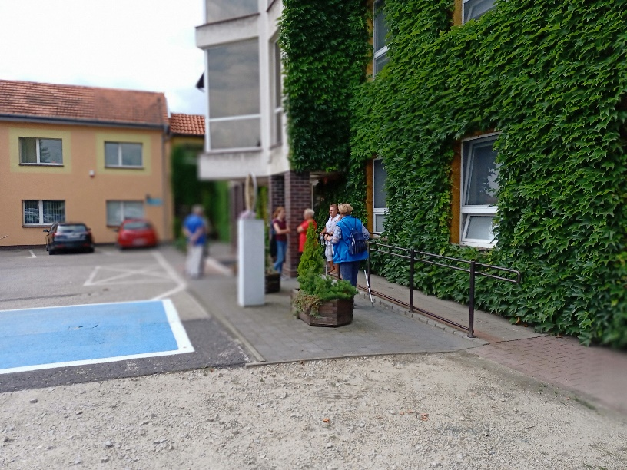
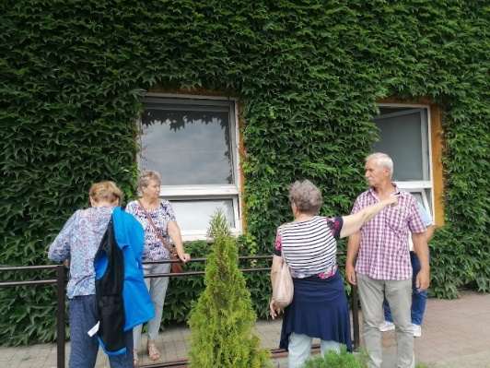
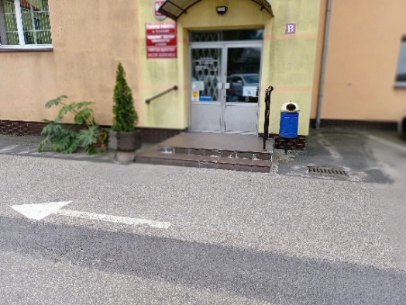
W drodze do Starostwa na ulicy Zielonej
stoją na chodnikach samochody, które utrudniają przejście- zwrócił uwagę jeden z seniorów. Zaproponował wykorzystanie zaniedbanego trawnika na parking.
Fot. 24. Propozycja seniorów zrobienia parkingu na ul. Zielonej
Fot. 25. Seniorzy przy podjeździe
do budynku Starostwa Powiatowego
Fot. 26. Seniorzy przy podjeździe do wejścia głównego Starostwa Powiatowego
Fot. 27. Seniorzy przed Starostwem Powiatowym
Fot. 28. Schody do budynku B Starostwa Powiatowego
Seniorzy - uczestnicy spaceru stwierdzili, że w Starostwie Powiatowym, jakby zapomniano o potrzebach osób z ograniczeniami ruchowymi.
Następnie wyliczyli utrudnienia i ograniczenia: brak windy, podjazd jest tylko do budynku głównego, ale zbyt wąski, parking jest nierówny, brak informacji dla niepełnosprawnych przy głównym wejściu.

Slide 22
Czwarty punkt: ul. Słowackiego - Miejsko-Gminny Ośrodek Pomocy Społecznej.
Źródło: google.maps.pleszew, mapka nr 3. Czwarty punkt: spaceru diagnostycznego - ul. Słowackiego - Miejsko-Gminny Ośrodek Pomocy Społecznej

Slide 23
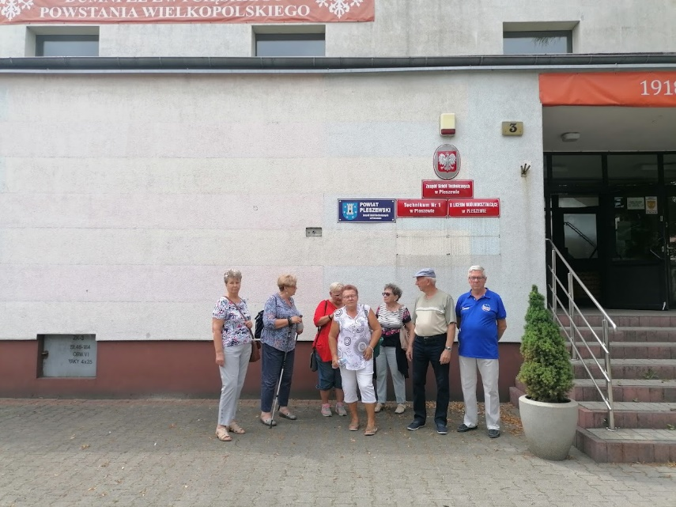
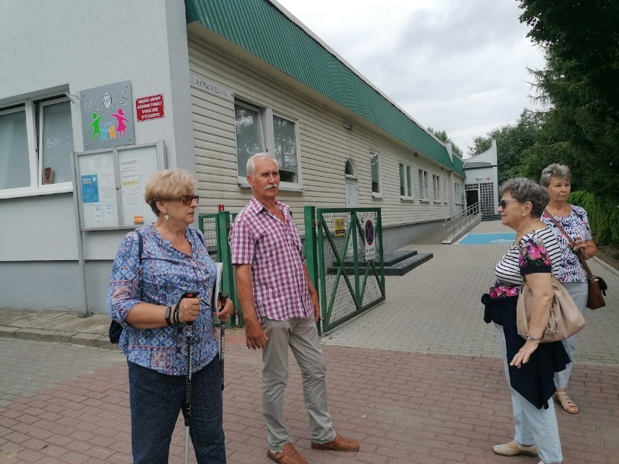
Podczas przejścia od Starostwa do Miejsko -Gminnego Ośrodka Pomocy Społecznej seniorzy spaceru diagnostycznego zwrócili uwagę, że Zespół Szkół Technicznych przy ulicy Zielonej nie jest przystosowany do osób z trudnościami w poruszaniu się, brak podjazdów i stosownych udogodnień w budynku.
Fot. 30. Seniorzy przed budynkiem Zespołu Szkół Technicznych
W opinii seniorów na ul. Słowackiego, gdzie znajduje się Miejsko-Gminny Ośrodek Pomocy Społecznej, są parkingi, z których korzystają pracownicy, brak miejsc dla klientów. Budynek dostosowany jest do osób niepełnosprawnych, jest wygodny podjazd do wózków. W przypadku wezwania dzwonkiem pracownika ośrodka, pojawia się on szybko, aby pomóc.
Fot. 29. Seniorzy przed budynkiem Miejsko -Gminnego Ośrodka Pomocy Społecznej

Slide 24
Piąty punkt: Park Miejski ulica Bogusza, Ogrodowa.
Źródło: google.maps.pleszew, mapka nr 4. Piąty punkt: spaceru diagnostycznego - Park Miejski ulica Bogusza, Ogrodowa

Slide 25
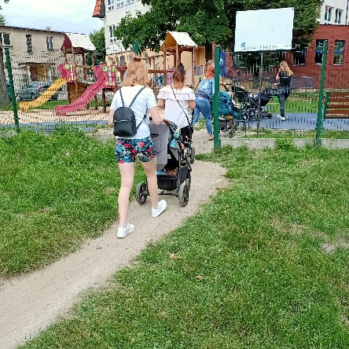
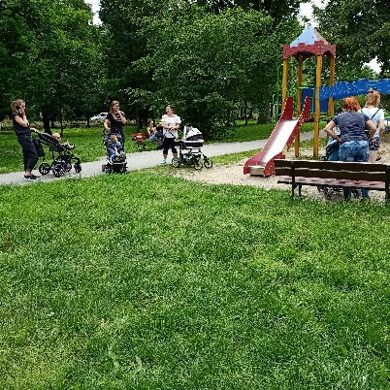
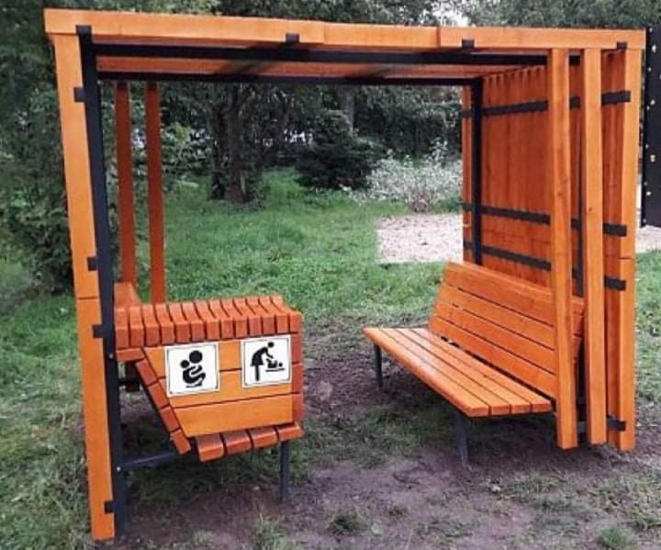
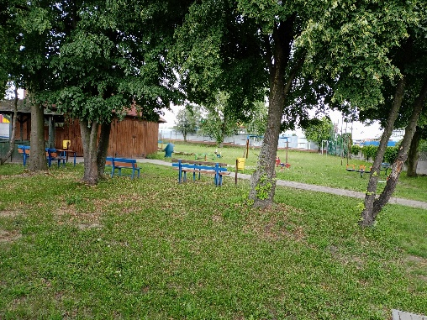
Matki z dziećmi do lat 3 na spacerze diagnostycznym w Parku Miejskim zwróciły uwagę, aby przejście do placu zabaw przy szkole wyłożyć chodnikiem, by ułatwić przejście dla matek z dziećmi i osób z niepełnosprawnościami. Z kolei na placu zabaw proponowały poprawić bezpieczeństwo dzieci przy mostku przez rozwieszenie siatki lub postawienie barierki. W opinii interesariuszek brakuje huśtawki dla dzieci, które jeszcze nie chodzą. Zwróciły uwagę, że po deszczu przejazd wózkiem przez park jest utrudniony, ponieważ płyną małe rzeczki. Często spotykają w parku rozbite szkło po napojach alkoholowych i uważają, że monitoring mógłby ukrócić praktyki picia alkoholu w parku. Wnioskowały, aby w Parku Miejskim zadbać
o miejsca do przewijania maluchów oraz wykorzystać pomysł z grami na chodnikach, ale już coś w stylu pętli, gdzie dzieci skaczą po wyrysowanych stopach, idą po linii, odgadują kolory itp. Interesariuszki stwierdziły, że w mieście place zabaw nie są dostosowane do potrzeb najmniejszych dzieci oprócz Rodzinnego Placu Zabaw Osiedla nr 4 na ulicy Piaski.
Fot. 31. Matki dzieci do lat 3 na placu zabaw przy Szkole Podstawowej nr 2
Fot. 32. Matki dzieci do lat 3 na placu zabaw
w Parku Miejskim
Fot. 33. Altanka do przewinięcia malucha - propozycja matek dzieci do lat 3
Fot. 34.Rodzinny Plac Zabaw Osiedla nr 4 na ulicy Piaski

Slide 26
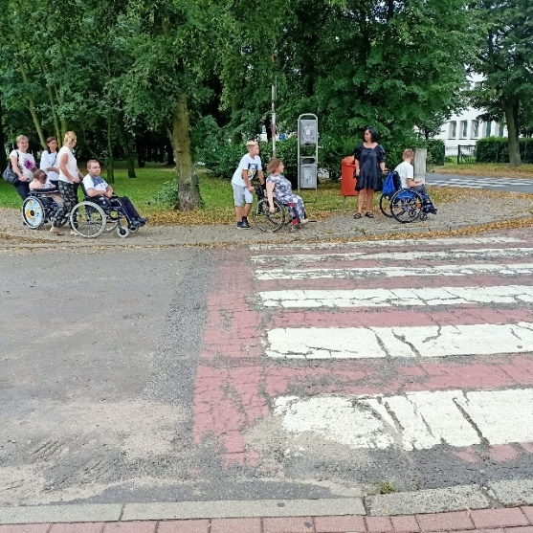
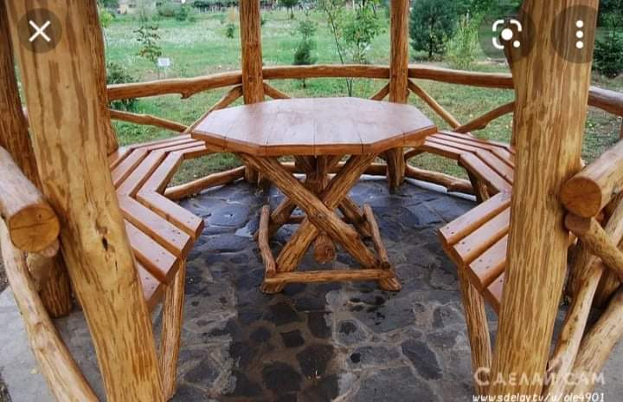
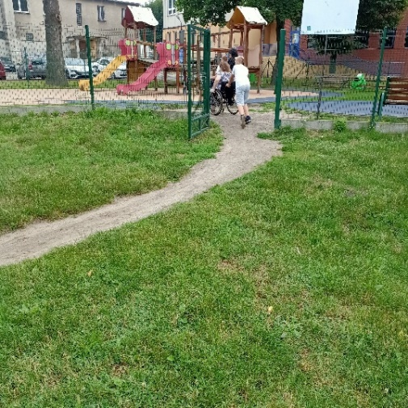
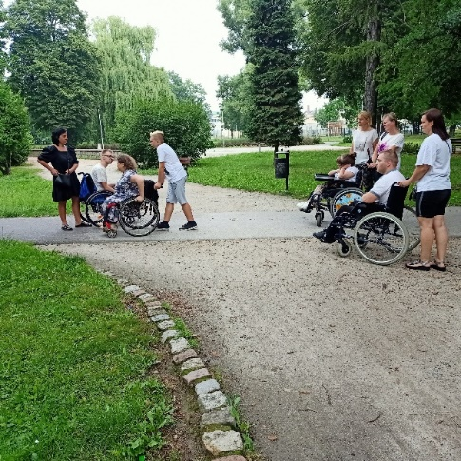
Seniorzy na spotkaniu fokusowym zgłosili propozycje, aby w Parku Miejskim w zacisznym miejscu zrobić altankę dla seniorów, postawić wygodne ławki z oparciami w bocznych alejach oraz wzmóc patrole Policji i Straży Miejskiej.
Fot. 35. Altanka dla seniora i matek
dzieci do lat 3 w Parku Miejskim
Fot. 37. Niepełnosprawni na placu zabaw przy Szkole Podstawowej nr 2
Fot. 38. Niepełnosprawni na przejściu
dla pieszych przy Parku Miejskim
Osoby niepełnosprawne i ich opiekunowie podczas spaceru diagnostycznego stwierdziły, że trudno dostać się do placu zabaw przy szkole, ponieważ brak tam chodnika i równej ścieżki, pomimo tego - w ich opinii - Park Miejski jest bardzo dla nich przyjazny. Podczas wyjazdu z parku zauważyły, że przejście dla pieszych z parku jest w złym stanie technicznym, co bardzo utrudnia poruszanie się po nim wózkiem inwalidzkim.
Fot. 36. Niepełnosprawni w Parku Miejskim

Slide 27
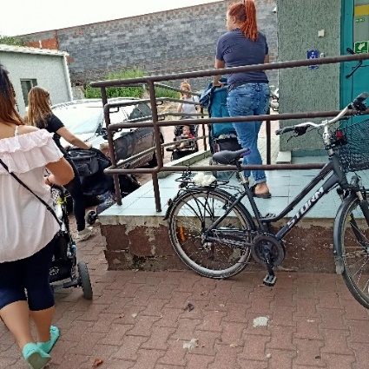
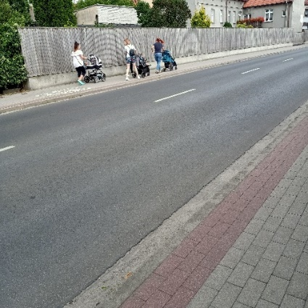
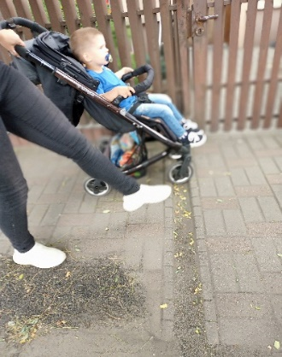
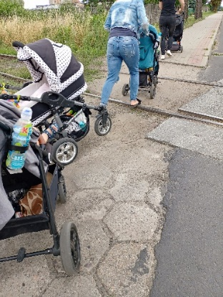
Matki z dziećmi do lat 3, po wyjściu z Parku Miejskiego udały się do Parku Leśnego Planty przez przejście na ulicy Ogrodowej i przemieściły się do Biura Terenowego ZUS, do którego jest podjazd w podwórku, aczkolwiek wygodniej - zauważyły - gdyby był od frontu. Dalej przez ulicę Kaczyńskiego, Wyspiańskiego, Piaski przybyły do Plant. Jedna z interesariuszek zwróciła uwagę na oznaczenia przy ulicy Kaczyńskiego chodników dla pieszych i rowerzystów na dwóch bardzo wąskich chodnikach i zasugerowała, aby jeden chodnik był tylko dla pieszych, natomiast drugi tylko dla rowerzystów, co znacznie poprawi bezpieczeństwo pieszych. W opinii interesariuszek ulica Piaski, mimo że na części jest nowa kostka, posiada utrudnienia w postaci rynienek deszczowych, które przecinają w poprzek chodnik, w których blokują się koła wózka. Natomiast przejście przez torowisko na ulicy Piaski zostało zapomniane podczas wymiany płyty chodnikowej i jest koszmarne dla wózków i osób z niepełnosprawnością ruchową - stwierdziła interesariuszka.
Fot. 39. Matki dzieci do lat 3 na podjeździe do budynku ZUS
Fot. 40. Matki dzieci do lat 3 na ul. Kaczyńskiego
Fot. 41. Matki dzieci do lat 3 na ul. Piaski
Fot. 42. Matki dzieci do lat 3 na przejściu przez tory na ul. Piaski

Slide 28
Szósty punkt: ulica Sienkiewicza.
Źródło: google.maps.pleszew, mapka nr 5. Szósty punkt: trasy spaceru diagnostycznego - ulica Sienkiewicza do Domu Kultury

Slide 29
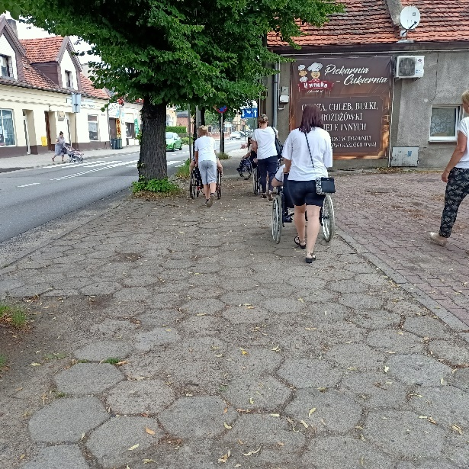

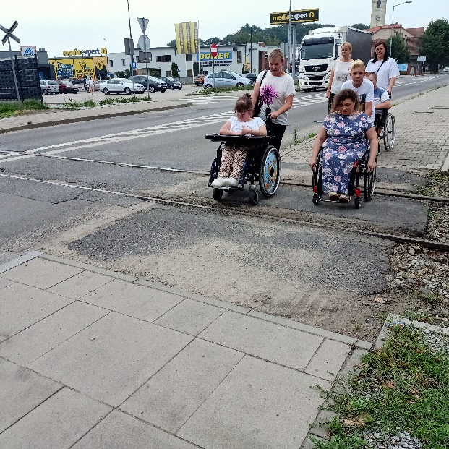
Jedna z tras spaceru diagnostycznego wiodła ulicą Sienkiewicza, która rozpoczyna się od rozwidlenia ulic Malińskiej, Podgórnej i Wojska Polskiego, przez którą przechodzą trudne do pokonania wózkiem inwalidzkim i dziecięcym tory kolejowe. Ulica Sienkiewicza od ulicy Kolejowej do Rynku jest jednokierunkowa. Jest to ulica wąska i długa z licznymi punktami handlowymi, usługowymi, bankami i innymi oraz jednostronnym podłużnym parkingiem. Przejście przez tę ulicę dla seniorów jest trudne, dlatego zaproponowano postawienie ławeczek z zamykającymi się siedzeniami. Zaproponowano, aby w kilku miejscach na ulicy Sienkiewicza zrobić ławeczki okalające częściowo drzewa.
Fot. 43. Niepełnosprawni przed wjazdem do Przedszkola nr 3
Fot. 44. Matki dzieci do lat 3 na przejściu dla pieszych na ul. Sienkiewicza
Fot. 45. Niepełnosprawni na przejściu przez tory na ul. Sienkiewicza

Slide 30
Siódmy punkt: ul. Kolejowa, Dom Kultury, Biblioteka Publiczna.
Źródło: google.maps.pleszew, mapka nr 6. Siódmy punkt: trasa spaceru diagnostycznego - ul. Kolejowa, Dom Kultury, Biblioteka Publiczna

Slide 31
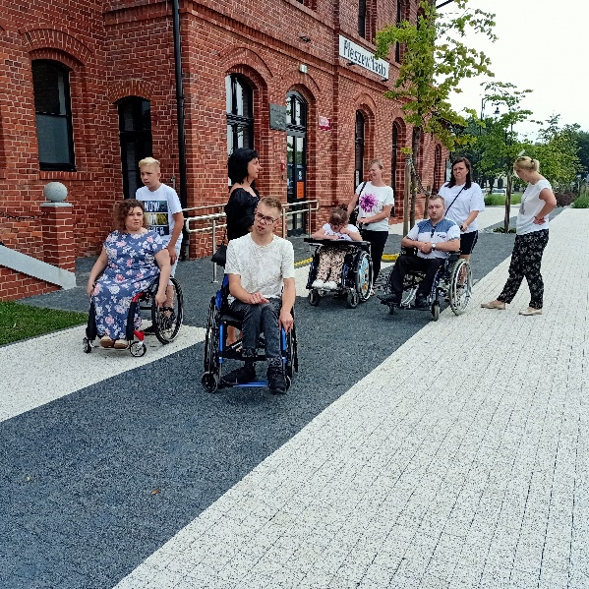
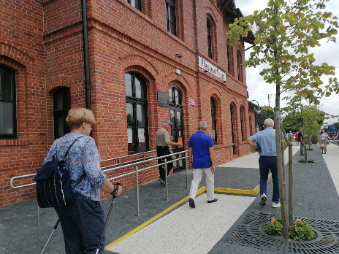
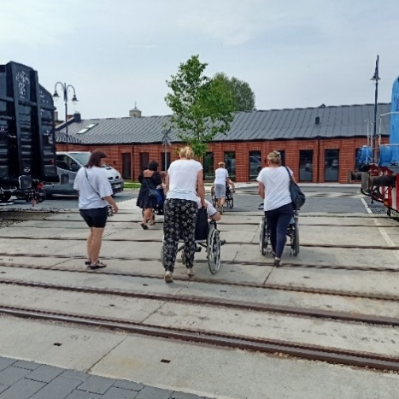
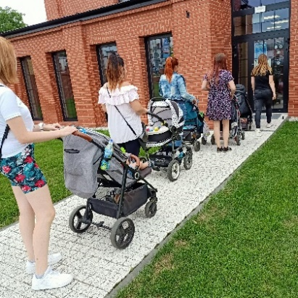
Przejście z ulicy Sienkiewicza na ulicę Kolejową do Zajezdni Kultury
i Biblioteki Publicznej.
Stwierdzono, że zagospodarowanie tych pokolejowych obszarów jest chlubą naszego miasta. Budynki przystosowane do wymogów osób niepełnosprawnych. Kostka i płyty chodnikowe idealnie położone nie sprawiają najmniejszych kłopotów osobom na wózkach. Jest super, komfort jazdy jest bardzo duży. Są nawet wygodne i estetyczne wysokie stojaki rowerowe.
Fot. 47. Seniorzy przed Biblioteką Publiczną
Fot. 48. Niepełnosprawni przed Biblioteką Publiczną
Co można podpowiedzieć miastu? Powinni zastosować te rozwiązania, które sprawdziły się już w innych miejscach np. zagospoda- rowanie terenów pokolejowych oraz pamiętać i przypilnować przy kolejnych inwestycjach drogowych, aby krawężniki były równe i niskie z każdej strony - podsumowują uczestnicy spacerów.
Fot. 49. Niepełnosprawni na przejściu przez tory do Zajezdni Kultury
Fot. 46. Matki dzieci do lat 3
przed Zajezdnią Kultury

Slide 32
Ósmy punkt: ul. Targowa. Przejście od Biblioteki Publicznej przez ulicę Strumykową na ulicę Targową przez torowisko do ronda Malińska, Kazimierza Wielkiego.
Źródło: google.maps.pleszew, mapka nr 7. Ósmy punkt: trasa spaceru diagnostycznego - ul. Targowa

Slide 33
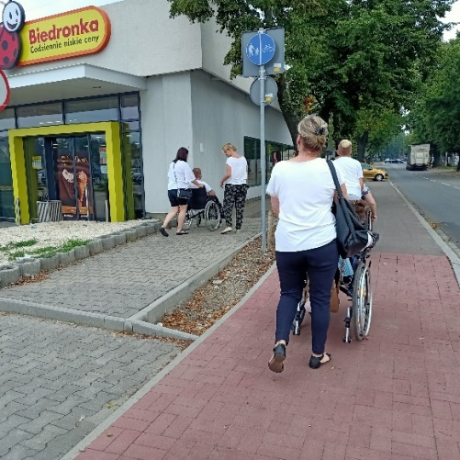


Bardzo przyjazny według opinii osób niepełnosprawnych i ich opiekunów jest skwer ciągnący się od biblioteki do ulicy Ogrodowej. Płytki chodnikowe są idealnie położone, wygodne ławeczki, kosze na śmieci oraz estetyczna i zadbana zieleń.
Osoby niepełnosprawne wraz ze swoimi opiekunami podczas spaceru diagnostycznego zwróciły uwagę na wysoki próg chodnika na ulicy Ogrodowej koło Biedronki, który trudno pokonać na wózku. Wyrazili zdziwienie, że zapomniano poprawić wysoki próg chodnikowy mimo tego, że miesiąc temu oddana została bardzo dobrze wykonana ścieżka rowerowa, która biegnie wzdłuż feralnego chodnika.
Fot. 50. Niepełnosprawni przy progu
chodnikowym przed Biedronką na ul. Ogrodowej
Fot. 51. Opiekunka dorosłej osoby na wózku z trudem pokonała wysoki próg chodnikowy przy Biedronce
Fot. 52. Widok poprawionego progu przy Biedronce na ul. Ogrodowej

Slide 34
Dziewiąty punkt: ul. Krzywoustego 3. CWIO. Przejście od końca Targowej przez rondo na Kazimierza Wielkiego do Bolesława Krzywoustego 3, Centrum Wspierania Inicjatyw Obywatelskich, ul. Podgórną przez Plac Wolności JP II na Woj. Pol., Ogrodową do Domu Kultury.
Źródło: google.maps.pleszew, mapka nr 8. Dziewiąty punkt: trasy spaceru diagnostycznego – przejście ulicą Targową, Krzywoustego do Domu Kultury

Slide 35



Interesariusze uczestniczący w projekcie wyrazili pogląd, że ulica Targowa obecnie jest w remoncie i z ocenami wstrzymają się do zakończenia inwestycji. Jednocześnie bardzo liczą na skończenie zagospodarowania terenów w obszarze ulic: Ogrodowa, Strumykowa i Targowa, w tym wybudowanie parkingu, który znacznie usprawni ruch w tym rejonie miasta. Osobom niepełnosprawnym szczególnie podoba się estetyka i jakość wykonania „małego skweru” przy bibliotece w kierunku Biedronki.
Fot. 53. Niepełnosprawni wraz z opiekunami na skwerze przy bibliotece
Niepełnosprawni wraz z opiekunami spacer diagnostyczny rozpoczęli od ulicy Kazimierza Wielkiego 7a, gdzie siedziby mają Powiatowe Centrum Pomocy Rodzinie, Ośrodek Wsparcia i Środowiskowy Dom Samopomocy. Pierwszymi barierami dla nich okazały się wysokie krawężnik po obu stronach przejścia na drugą stronę ulicy.
Fot. 54. Niepełnosprawni wraz z
opiekunami przed budynkiem PCPR
Fot. 55. Spotkany na spacerze diagnostycznym starszy mężczyzna pokonujący wysoki krawężnik przy pomocy kuli łokciowej na ul. K. Wielkiego, B. Krzywoustego

Slide 36






Fot. 56 i 57. Niepełnosprawni wraz z opiekunami przed wysokim krawężnikiem na ul. B. Krzywoustego
Fot. 58 i 59. Niepełnosprawni wraz z opiekunami przed
Szkołą Podstawową nr 3
Wysokie zaniedbane krawężniki na skraju ulic K. Wielkiego i B. Krzywoustego nie ułatwiają poruszania się osobom na wózkach. Koło wózka inwalidzkiego interesariuszki w rynnie odpływowej ustawiło się w poprzek na placu Szkoły Podstawowej nr 3. Dobrze byłoby, gdyby chociaż w jednym miejscu znajdowała się kratka nad rynną odpływową - zaproponowała interesariuszka na wózku. Przed głównym wejściem do szkoły nie ma podjazdu, natomiast na dzwonek pomocy nikt w budynku nie zareagował.
Spacerowicze zwrócili uwagę na obiekt handlowy Żabka przy ulicy B. Krzywoustego, przed którym wprawdzie jest podjazd, lecz jest on zbyt stromy i nie ma barierki zabezpieczającej, co uniemożliwia - w opinii interesariuszy - dostanie się do sklepu tym podjazdem na wózku inwalidzkim.
Fot. 60 i 61. Niepełnosprawni wraz z opiekunami przed Żabką
na ul. B. Krzywoustego

Slide 37



Przy ulicy B. Krzywoustego zieleni jest wystarczająco - stwierdził jeden z seniorów - aczkolwiek zawsze mogłoby być więcej. Centrum Wspierania Inicjatyw Obywatelskich - w opinii interesariuszy - w żaden sposób nie jest przystosowane do osób z ograniczeniami ruchowymi i matek z dziećmi do lat 3. Brak parkingów. Wejście główne nie posiada podjazdu ani podnośnika. Natomiast wejście z tyłu budynku jest wąskie, tak samo jak przejścia przez zaplecze oraz toalety, które uniemożliwiają poruszanie się wózkiem przez osobę niepełnosprawną. W trakcie dyskusji o przydatności budynku CWIO sugerowano, aby gmina zaproponowała nowe miejsce na Centrum, ponieważ przystosowanie budynku CWIO do potrzeb niepełnosprawnych, seniorów i matek z dziećmi do lat 3, może okazać się zbyt drogie.
Fot. 62. Niepełnosprawni wraz z opiekunami za budynkiem CWIO na ul. B. Krzywoustego
Sugerowano, żeby powołać centrum integracyjne dla wszystkich organizacji senioralnych i osób
niepełnosprawnych, które będzie w pełni dostosowane do ich wymogów. Seniorów będzie coraz więcej, dlatego też warto skupić się na ich aktywizacji - postulowała interesariuszka.
Fot. 63 Schody do budynku Centrum Wspierania Inicjatyw Obywatelskich
Fot. 64. Niepełnosprawni wraz z opiekunami przed budynkiem CWIO

Slide 38
Dziesiąty punkt: Park Leśny Planty. Przejście od Domu Kultury przez Mickiewicza do Plant lub od Parku Miejskiego, Kaczyńskiego, Wyspiańskiego ulicą Piaski do Plant.
Źródło: google.maps.pleszew, mapka nr 9. Dziesiąty punkt: trasa spaceru diagnostycznego do Parku Leśnego Planty

Slide 39



Seniorzy spacer diagnostyczny podzielili na dwie części, pierwsza zakończyła się podsumowaniem w Zajezdni Kultury, druga przejazdem mikrobusem do Parku Leśnego Planty.
Fot. 65. Seniorzy przed Zajezdnią Kultury
Fot. 66. Seniorzy na spotkaniu podsumowującym w Zajezdni Kultury
Fot. 67. Seniorzy na spacerze diagnostycznym w Parku Leśnym Planty
Jedna z seniorek przypomniała zebranym, że kiedyś w Parku Miejskim był kącik seniora
i sugerowała, że tym miejscem może być skwer przy płocie Szkoły Podstawowej nr 2. Zaproponowała, aby umieścić tam altankę, stolik do szachów, ławki z oparciami, kosze na śmieci i wyznaczyć placyk do gry w bule oraz dosadzić krzewy i kwiaty. Seniorzy na spotkaniu
w Zajezdni Kultury oprócz wymienianych wcześniej w raporcie uwag stwierdzili, że przejście między ulicą Krótka a Fabryczną jest niebezpieczne, ponieważ widoczność jezdni jest ograniczona przez drzewa. Z przejścia korzysta młodzież podążająca do szkoły. Postulowano, aby zrobić tam bezpieczne przejście z sygnalizacją świetlną oraz zainstalować kamerę, ponieważ kierowcy rzadko zwalniają w tym miejscu.

Slide 40



Fot. 68, 69 i 70. Seniorzy na spacerze diagnostycznym w Parku Leśnym Planty
W parku przede wszystkim brakuje ławek z oparciem. Co roku podczas dyskusji publicznej
o przeznaczeniu funduszu obywatelskiego wnioskuję o kompleksowe zagospodarowanie Parku Leśnego Planty - powiedziała jedna z seniorek. Zagospodarowany jest jedynie teren obok basenu, natomiast większość obszaru jest tylko posprzątana. Kiedyś przeprowadzono rewitalizację, która polegała na przycięciu trawników i dziko rosnących krzewów. Natomiast dwa lata temu tylko na części alejek została położona nawierzchnia asfaltowa. Planty odwiedza w weekendy bardzo dużo ludzi, dlatego wykorzystanie pozostałej przestrzeni ma duży sens. Wokół stawu wyznaczona jest ścieżka nordic walking, prowadzi ona jednak przez trawniki. Na terenie parku jest dużo miejsca, które można lepiej zagospodarować - uważają seniorzy.

Slide 41



Podczas spaceru diagnostycznego po Parku Leśnym Planty seniorzy m.in. postulowali, aby przywrócić dawną alejkę, która otaczała park. Ponadto zwrócono uwagę, że na tzw. ścieżce zdrowia czas wycisnął swoje piętno, część drewnianych konstrukcji jest spróchniała i wymaga renowacji bądź wymiany. Proponowano, aby w Parku Leśnym Planty zrobić strefę dla seniora, z oświetloną altanką, podłogą wyłożoną gładką nawierzchnią, wyposażoną w wygodne ławki z oparciem, kosze na śmieci, stół do gry
w szachy i warcaby, plac do gry w bule oraz wyznaczyć granicę strefy seniora nowymi
nasadzeniami drzew, krzewów i kwiatów.
Fot. 71 i 72. Seniorzy na spacerze diagnostycznym w Parku Leśnym Planty
Fot. 73. Seniorzy w busie po spacerze diagnostycznym w Parku Leśnym Planty

Slide 42




Bardzo fajnie by było, gdyby na Plantach zostały zrobione altanki do przewijania, nakarmienia i ubrania dziecka - zaproponowała interesariuszka. Doświadczałam wiele negatywnych emocji, gdy przewijałam dziecko w wózku. Nie zawsze wszystko się udaje - stwierdziła rozmówczyni.
Proponuję, aby na Plantach
i w Parku Miejskim wstawić edukacyjne kosze do segregacji śmieci, żebyśmy mogli uczyć dzieci wyrzucania i segregacji śmieci - powiedziała młoda mama.
Fot. 74. Edukacyjne kosze do segregacji odpadów - propozycja matek dzieci do lat 3
Interesariuszki sugerowały zrobienie na Plantach kilku ławeczek okalających drzewa.
Fot. 75. Altanka do przewinięcia malucha
- propozycja matek dzieci do lat 3
Na zdjęciu Chatka Baby Jagi, wokół której mogą się odbywać gry terenowe „Tropem Baby Jagi”
z ukrytymi punktami kontrolnymi wymagającymi znalezienia - proponują młode matki.
Fot. 76. Ławeczka okalająca drzewa –
propozycja matek dzieci do lat 3
Fot. 77. Chatka Baby Jagi – propozycja
matek dzieci do lat 3

Slide 43






Młode matki postulowały, aby w kilku miejscach przy ścieżkach spacerowych Parku Leśnego Planty zrobić punkty zabaw dla dzieci np. zestaw zjeżdżalni, gry chodnikowe, karuzele drewniane, piaskownice itp.
Fot. 78. Zjeżdżalnie dla maluchów - propozycja matek dzieci do lat 3
Fot. 79. Drewniany traktor i wóz drabiniasty propozycja - matek dzieci do lat 3
Fot. 80. Drewniana karuzela –
propozycja matek dzieci do lat 3
Fot. 81. Ławeczka edukacyjna dla maluchów - propozycja matek dzieci do lat 3
Fot. 82. Matki z dziećmi do lat 3 na
spacerze diagnostycznym w Parku Leśnym Planty

Slide 44


Jedna z mam postulowała naprawienie na Plantach mostków drewnianych, szczególnie tego głównego, ponieważ jest on bardzo niebezpieczny dla maluchów. Mojej córeczce - powiedziała mama Esterki -
w spróchniałej drewnianej podłodze utknęła nóżka, którą z trudem wydobyłam. Od tej pory Esterka boi się przechodzić przez ten mostek. Proszę, aby władze samorządu rozważyły - powiedziała jedna z mam - aby w Parku Miejskim Planty na wysepce za mostkiem zrobić mały płotek. Dzieci lubią karmić kaczki, chcą podejść jak najbliżej brzegu, wtedy mamy bardzo się stresują.
Fot. 83. Drewniany mostek w Parku Leśnym
Planty
Młode mamy zaproponowały, aby w altance wstawić ławeczki oraz wymienić podłoże na bardziej przyjazne dla maluchów. Ponadto sugerowały, aby na Plantach był ktoś (osoba/firma) odpowiedzialny za porządek, która systematycznie będzie odkurzała z pajęczyn mostki, umyje ławki i altanki, wymieni worki na śmieci. Jako mama małej dziewczynki z długimi włosami wiem, co to są przyklejone gęste pajęczyny oraz jaki jest płacz przy wyciąganiu ich z włosów dziecka. Wydaje się jakby na Plantach brakowało gospodarza, nie jest brudno, ale czegoś brakuje.
Fot. 84. Matki z dziećmi do lat 3 przed altaną w Parku Leśnym Planty

Slide 45



Matki z dziećmi do lat 3 po spacerze w Parku Leśnym Planty miały zamiar chwilę odpocząć na placu zabaw dla dzieci, który znajduje się na końcu ulicy Sportowej przy Parku Wodnym Planty. Matki z dziećmi, żeby dostać się do furtki placu zabaw musiały dryfować między samochodami na parkingu i liczyć na wyrozumiałość kierowców, ponieważ niestety nie ma tam wyznaczonego przejścia dla pieszych. Natomiast parking ciągnie się prawie przez całą ulicę Sportową. Chodnik po drugiej stronie parkingu jest wąski bez przejść dla pieszych. Plac zabaw w ocenie matek nie jest przystosowany do zabaw dla małych dzieci.
Fot. 85. Matki z dziećmi do lat 3 na ul. Sportowej
Fot. 86. Matki z dziećmi do lat 3 przed placem zabaw ul. Sportowej
Fot. 87. Matki z dziećmi do lat 3
w Zajezdni Kultury na spotkaniu podsumowującym spacer diagnostyczny

Slide 46
10. Wybrane swobodne wypowiedzi interesariuszy
(o szerszej problematyce niż wyznaczone miejsca potencjalnych barier przestrzeni publicznej)
Interesariusz nr 1. Miasto staje się coraz bardziej przystosowane dla seniorów. W ciągu ostatnich 10 lat nastąpiły bardzo duże zmiany. Ilość udogodnień dla osób w naszym wieku znacznie wzrosła. Komunikacja, którą wprowadził Urząd Miasta na terenie miasta, aby uczniowie mieli ułatwiony dojazd do szkół. Rozważane jest także rozszerzenie tejże komunikacji na teren gminy, ułatwi to dotarcie na zajęcia uczniom z okolicznych miejscowości. Zieleni na terenie miasta Pleszewa przybywa. Bardzo podoba mi się okolica Ratusza. Świetnie wyszła realizacja nowych przystanków autobusowych. Dzięki nowoczesnym autobusom powietrze w mieście uległo znacznej poprawie. Urząd Miasta prowadzi także dotacje do zakupu nowych kotłów ogrzewania, co również pozytywnie wpływa na zanieczyszczenie środowiska.
Interesariusz nr 2. Chciałbym odnieść się do kwestii miejsc parkingowych w mieście. Nie da się zaprzeczyć, iż parkingów zawsze będzie za mało. Na Rynku parkują także niepełnosprawni. Parkują nie tylko samochodami osobowymi, ale przyjeżdżają też busy. Postój takiego busa na parkingu powoduje pewne utrudnienia w wyjeżdżaniu czy też wjeżdżaniu na miejsca parkingowe. Bus jest szeroki, często zbyt długi, wystaje poza obszar miejsc parkingowych na Rynku. Parkingi dla busów można by zorganizować blisko Rynku. Na placu Kościuszki bądź też na placu Powstańców. Odległość z tych miejsc do Rynku jest nieduża. Miejsca parkingowe są dobrze oznaczone, co wynika również z przepisów.

Slide 47
Wybrane swobodne wypowiedzi interesariuszy
Interesariusz nr 2. c.d. Kwestię kart dla niepełnosprawnych reguluje ustawa, w związku
z tym niewiele takich kart w tej chwili jest, porównując z czasem przeszłym. Stan oświetlenia Rynku jest bardzo dobry. Chodniki sprzątane oraz naprawiane są niezwłocznie po wystąpieniu problemu. Zieleni w mieście cały czas przybywa. Przy budowaniu nowej drogi powinno się budować deptaki bądź ścieżki rowerowe. Obecnie współczuję rowerzystom, którzy przemieszczają się z ulic Wojska Polskiego, Sienkiewicza do Rynku. Współczuję ze względu na brak ścieżki rowerowej. Samochody na tych ulicach parkują w różny sposób. Droga jest wąska, dlatego jest to także utrudnienie dla kierowców.
Interesariusz nr 3. W moim przekonaniu wszystko zmieni się, gdy obok Biedronki przy ulicy Strumykowej powstanie parking. Parking ma powstać w sierpniu. W piątki, soboty i niedziele ulice Sienkiewicza oraz Poznańska będą zamknięte. Możliwe będą tylko dojazdy do posesji. Wówczas samochody parkowane będą na nowym parkingu, co znacznie wpłynie na bezpieczeństwo rowerzystów w okolicach Rynku. Jak pojawi się parking przy ulicach Targowej, Ogrodowej możliwe, że sytuacja się poprawi. W mieście nie będzie takiego ruchu, a ścieżki rowerowe zostaną bardziej wykorzystane dla społeczeństwa miejscowego. Parking ten powstanie na terenach kolejowych, które należą do miasta. Trwają już prace przy łączniku ulicy Targowej z ulicą Lipową.
Interesariusz nr 4. Przez brak ścieżek rowerowych bardzo dużo mieszkańców jeździ po chodniku. Jest to niebezpieczne dla pieszych. Dzieci również jeżdżą po chodnikach, nie przestrzegając żadnych zasad.

Slide 48
Wybrane swobodne wypowiedzi interesariuszy
Interesariusz nr 4. c.d. Zaskoczyło mnie pytanie dotyczące wysokości krawężników, ponieważ nie posiadam ograniczeń ruchowych i nigdy nie zastanawiałam się nad tym. Rynek jest pod tym kątem dostosowany w miejscach do tego przeznaczonych. Na płycie rynkowej powinno znajdować się więcej zieleni, drzew, żeby obszar Rynku był bardziej zacieniony. Kilkanaście lat temu drzew dookoła ratusza stało o wiele więcej. Drzew jest dużo, są one młode, dlatego też jeszcze nie widać efektu ich posadzenia. Dla inwalidów i osób 60+ są miejsca tylko z jednej strony rynku. Czy nie można by wydzielić miejsc z obu stron? Znacznie ułatwiłoby to poruszanie osobom niepełnosprawnym. Parkowanie na płycie Rynku powinno być czasowe, gdyż bardzo często dostrzegam tam samochody zaparkowane cały dzień. Miejsca dla osób 60+ blokowane są przez samochody ludzi, którzy jeżdżą do pracy. Na takich miejscach parkowanie powinno być ograniczone czasowo, aby umożliwić osobom niepełnosprawnym dojazd na zakupy.
Interesariusz nr 5. Brak jest ścieżki rowerowej na ulicy Kaliskiej. Z rozmów z radnymi wiem, że jest przewidziana droga rowerowa na ulicy Szkolnej. Droga ta ma dojeżdżać do ul. Kaliskiej. Jest to konieczne, aby dopuścić do jazdy rowerem po mieście. Na niektórych osiedlach i chodnikach przy głównych trasach jest tabliczka informująca, iż rowerzyści mogą poruszać się po chodniku. Uważam, że jest to dobre rozwiązanie, gdyż cyklista wie, że może poruszać się po chodniku, a pieszy wie, że może spodziewać się nadjeżdżającego roweru.

Slide 49
Wybrane swobodne wypowiedzi interesariuszy
Interesariusz nr 5. c.d. Taka informacja jest potrzebna, a nie ma ich. Chodnik na ulicy
Kaliskiej jest dość szeroki, w związku z czym nie powinno być problemu z wprowadzeniem takiego rozwiązania. Jeżeli chodnik posiada przynajmniej 1,5 m szerokości, to można poruszać się rowerem. Oczywiście pomimo tego pieszy ma nadal pierwszeństwo.
Interesariusz nr 6. Na ulicy Kaczyńskiego jedna strona ulicy jest dostosowana dla pieszych
i rowerzystów. Po co po lewej stronie jest pasmo dla rowerzystów i dla pieszych? W tym miejscu przykładowo matki z dziećmi muszą uważać na nadjeżdżające rowery. Najlepiej byłoby zlikwidować ścieżkę rowerową od Sienkiewicza po lewej stronie. Wydaje mi się, iż rozdzielenie jednej strony dla rowerzystów, a drugiej dla pieszych rozwiązałoby sprawę.
Interesariusz nr 7. Mamy obecnie dwa świetne ciągi rowerowo-piesze do Kowalewa. Wzdłuż tej trasy można by ustawić kilka ławek, które umożliwiłyby odpoczynek pieszym poruszającym się tą trasą. Obecnie odpoczynek możliwy jest tylko po oparciu się o barierki. Sytuacja wygląda tak samo przy drodze do Marszewa. Na nowych przystankach autobusowych brakuje daszków, które osłoniłyby pieszych przed deszczem. Niedługo przyjdzie jesień i deszcze występować będą częściej. Przy ulicy Wierzbowej działkowcy postawili ławkę sami z siebie. Na przystanku obok cmentarza również brakuje wiaty oraz ławki. Ludzie napracują się przy grobach, po czym nie mają możliwości odpocząć w oczekiwaniu na autobus. Przed przychodnią na ulicy Wierzbowej, przy szpitalu nie ma żadnej ławki. Była akcja „Ławeczka dla Seniora”, został skierowany stosowny wniosek do właściciela szpitala, jednakże nic z tego nie wyszło. Oczywiście obok każdej ławki powinien znaleźć się kosz na śmieci.

Slide 50
11. Wnioski i postulaty seniorów
1. Zainstalować daszki i ławeczki, przy nich kosze na śmieci na przystankach autobusów
np.: ul. Wierzbowa, ul. Podgórna, K. Wielkiego, B. Krzywoustego... itd.
2. Potrzebne są ławeczki na ul. Warneńczyka przystanek autobusowy w kierunku miasta koło bloku nr 8, osoba o kulach nie może siedzieć i czekać naprzeciwko w wiacie przystanku w drugim kierunku, bo nie zdąży przejść przez jezdnię, gdy nadjedzie autobus.
3. Ławeczki ul. Sienkiewicza (może ławeczki składane przy drzewach).
4. Ławki i wiata na przystanku autobusowym przy Cmentarzu Komunalnym ul. Piaskowa.
5. Po kilka ławek z koszami na śmieci wzdłuż ciągów pieszo-rowerowych do Kowalewa
ul. 70 Pułku Piechoty i ul. Koźmińska, do Marszewa, Prokopowa.
6. Stojaki do rowerów w okolicach Rynku, obok ścieżek rowerowych w mieście.
7. W Parku Miejskim strefa dla seniorów oddalona od głównych ciągów spacerowych oddzielona pasem krzewów np.: przy płocie ze Szkołą nr 2 a ul. Ogrodową.
a) W Parku i na Plantach należy wstawić kilka ławek z wygodnym oparciem sięgającym poza łopatki osoby dorosłej, tor do buli, stały stół szachowy itp.
b) Zrobić podobną strefę seniora na Plantach niedaleko stawu.
8. Patrole piesze Straży Miejskiej lub Policji np.: w Parku Miejskim, przy „Polo”
ul. M. Bogusza (miejsce gromadzenia się młodzieży).
9. Za dewastacje w parkach, na przystankach - należy włączać sprawców do naprawy
i porządkowania danego miejsca.

Slide 51
11. Wnioski i postulaty seniorów
10. Rozwiązanie problemu zabrudzania nowych chodników przez stare samochody
z wyciekającym olejem podczas parkowania na chodnikach np. ul. Poznańska.
11. Utrudniony dostęp telefoniczny opiekunek środowiskowych osób starszych do poradni lekarzy środowiskowych np. ul. Szpitalna (długi czas oczekiwania na połączenia, gdy opiekunka przebywa u podopiecznego).
12. Amfiteatr w Parku Leśnym Planty jest zbyt rzadko wykorzystywany.

Slide 52
12. Kluczowe wnioski i rekomendacje
Lp. | Wnioski i rekomendacje – Miasto i Gmina Pleszew
1 | ul. Rynek: – ograniczenia czasowe dla miejsc parkingowych, – ławeczki z oparciami po drugiej stronie fontanny oraz wokół drzew, – ławeczka do przewinięcia czy przebrania malucha, – od strony ulicy ogrodzić fontannę małym płotkiem, – wyznaczyć miejsce dla dzieci do gier na chodniku np. klasy, rozróżnianie kolorów
2 | ul. Św. Ducha: – zwiększyć ilość zieleni na przystanku autobusowym (na wysokości Netto)
3 | Podczas kolejnych inwestycji i modernizacji drogowych należy zwrócić szczególną uwagę na wysokość krawężników przy przejściach dla pieszych, które są zdecydowanie za wysokie i zazwyczaj na każdym przejściu ich wysokości są różne.
4 | ul. Kaczyńskiego: – wyznaczyć tylko jeden chodnik dla ruchu rowerowego
5 | ul. Piaski: – zmodernizować przejście dla pieszych przez tory, – wstawić kratki przejezdne na rynny odpływowe w chodnikach.
6 | ul. Targowa: – zmodernizować przejście dla pieszych przez tory,
7 | ul. Ogrodowa: – zlikwidować wysoki próg na chodniku przy Biedronce.

Slide 53
12. Kluczowe wnioski i rekomendacje
Lp. | Wnioski i rekomendacje – Miasto i Gmina Pleszew
8 | Park Miejski: - utwardzić wejście na plac zabaw przy szkole nr 2, - poprawić bezpieczeństwo na mostku w zestawie zabawowym poprzez rozwieszenie siatki bądź zamontowanie barierki, - wyposażyć plac zabaw w huśtawki dla małych dzieci, - zamontować monitoring w celu poprawy bezpieczeństwa i utrzymania czystości, - postawić altankę do przewinięcia, przebrania czy nakarmienia malucha, - wprowadzić w ścieżki gry chodnikowe, – zrobić strefę dla seniora, z oświetloną altanką, podłogą wyłożoną gładką nawierzchnią, wyposażoną w wygodne ławki z oparciem.
9 | Park Leśny Planty: – zrobić strefę dla seniora, z oświetloną altanką, podłogą wyłożoną gładką nawierzchnią, wyposażoną w wygodne ławki z oparciem, kosze na śmieci, stół do gry w szachy i warcaby, plac do gry w bule, – wyznaczyć granicę strefy seniora nowymi nasadzeniami drzew, krzewów i kwiatów, – przywrócić dawną alejkę, która otaczała Leśny Park Planty, – wyremontować tzw. ścieżkę zdrowia, – postawić wygodne ławeczki z oparciami i kosze na śmieci oraz ławeczki wokół drzew, – rozważyć przygotowanie kompleksowej rewitalizacji Parku Leśnego Planty, – zrobić punkty zabaw dla dzieci np. zestaw zjeżdżalni, gry chodnikowe, karuzele drewniane, piaskownice itp. w kilku miejscach przy ścieżkach spacerowych Parku Leśnego Planty, – postawić altankę do przewinięcia, przebrania czy nakarmienia malucha,

Slide 54
12. Kluczowe wnioski i rekomendacje
Lp. | Wnioski i rekomendacje – Miasto i Gmina Pleszew
9 | – ustawić w punktach zabaw dla dzieci edukacyjne kosze do segregacji śmieci np. w postaci kolorowych ołówków – postawić „Chatkę Baby Jagi”, wokół której mogą się odbywać gry terenowe „Tropem Baby Jagi” z ukrytymi punktami kontrolnymi, – naprawić drewniane mostki oraz na wysepce za mostkiem zrobić mały drewniany płotek, – w istniejącej altance przy stawach wymienić nawierzchnię i wstawić stół i ławeczki.
10 | ul. Sportowa: – w celu poprawienia bezpieczeństwa należy zrobić przejście dla pieszych przy placu zabaw od parkingu na drugą stronę ulicy.
11 | ul. Zielona: - na chodnikach stoją samochody, proponuje się zrobić parking na niezagospodarowanym trawniku przy Szkole Specjalnej.
12 | Zajezdnia Kultury: - zrobić zjazd z chodnika dla osób z niepełnosprawnościami od strony parkingu z wyznaczonymi miejscami dla niepełnosprawnych.
13 | Centrum Wspierania Inicjatyw Obywatelskich: W opinii interesariuszy budynek Centrum Wspierania Inicjatyw Obywatelskich nie jest przystosowany do potrzeb osób z niepełnosprawnościami ruchowymi, dlatego uczestnicy projektu rekomendują modernizację budynku lub rozważenie wskazania innej lokalizacji dla CWIO.
14 | Muzeum Regionalne i kino nie są przystosowane do potrzeb seniorów, osób z niepełnosprawnościami ruchowymi.
15 | Oznaczanie taśmami odblaskowymi schodów do budynków publicznych.

Slide 55
12. Kluczowe wnioski i rekomendacje
Lp. | Wnioski i rekomendacje – Miasto i Gmina Pleszew
16 | Dla poprawienia bezpieczeństwa osób poruszających się na wózkach inwalidzkich należy zrobić przynajmniej w jednym miejscu kratkę na rynnie odpływowej na placu przed Szkołą Podstawową nr 3.
17 | Doskonalić system w inteligentnym zarządzaniem publicznym (smart governance), polegającym na partycypacji społecznej w podejmowaniu decyzji, w tym również o charakterze strategicznym, transparentność działania, jakość i dostępność usług publicznych.
18 | Dążyć do uzyskania wysokiej jakości kapitału społecznego (smart people), którego tworzenie jest możliwe w warunkach społecznego zróżnicowania, tolerancji, kreatywności i zaangażowania.
19 | Zarządzanie samorządowe ukierunkować na systemowe rozwiązania w dziedzinie komunikacji, energetyki, gospodarki odpadami czy usług społecznych.
20 | Poprawienie bezpieczeństwa rowerzystów przez budowę systemu ścieżek rowerowych umożliwiających płynne poruszanie się po mieście i gminie.
21 | Wybudować aktywne przejścia dla pieszych, które posiadają inteligentny system identyfikacji pieszego, na których znajdują się aktywne punktowe elementy odblaskowe oraz lampy halogenowe aktywujące się tylko w momencie, gdy pieszy podchodzi do przejścia dla pieszych.
22 | Utworzenie dedykowanej strony internetowej ze szczegółową bazą danych zarówno kontaktowych jak i merytorycznych jednostek pomocowych (samorządowych i rządowych) dla osób z niepełnosprawnościami i ich opiekunów.
23 | Przeanalizować istniejące przejścia dla pieszych pod kątem dostępności i wprowadzić udogodnienia.
24 | Przeprowadzić za dwa lata ewaluacje projektu: „Mapowanie potrzeb osób niepełnosprawnych, najmłodszych mieszkańców i seniorów w zakresie rozwiązań SMART”.

Slide 56
12. Kluczowe wnioski i rekomendacje
Lp. | Wnioski i rekomendacje – Starostwo Powiatowe
1 | ul. Poznańska: - poprawić zbyt stromy podjazd przy krajowej „12” koło figury św. Floriana. - rozważyć możliwość zrobienia dodatkowego przejścia dla pieszych na odcinku ul. Rynek a ul. Łąkowa,
2 | ul. Sienkiewicza: - postawić ławeczki z zamykającymi się siedzeniami oraz w kilku miejscach ławeczki okalające częściowo drzewa, - zmodernizować przejście dla pieszych przez tory.
3 | ul. Al. Wojska Polskiego: - wymienić starą nawierzchnię chodnika przy wjeździe do Przedszkola nr 3, - zrobić bezpieczne przejście dla pieszych z sygnalizacją świetlną oraz kamerą na wysokości ul. Fabryczna, ul. Krótka ponieważ widoczność jezdni jest ograniczona przez drzewa a również kierowcy rzadko zwalniają w tym miejscu.
4 | ul. Kaliska/ul. Kilińskiego: - poszerzyć chodnik, który nie jest przejezdny dla wózków.
5 | ul. Podgórna: - poprawić przejście dla pieszych na ulicy Podgórnej w okolicy DPS-u.
6 | ul. Bogusza: - przystosować przejście dla pieszych dla osób z niepełnosprawnościami (obniżenie krawężników, naprawa nawierzchni)
7 | Obniżenie krawężników przy przejściu na ulicy Kazimierza Wielkiego 7, od siedziby Powiatowego Centrum Pomocy Rodzinie przez wjazd do Środowiskowego Domu Samopomocy oraz kolejnych krawężników przecinających chodnik przy ulicy Bolesława Krzywoustego.

Slide 57
12. Kluczowe wnioski i rekomendacje
Lp. | Wnioski i rekomendacje – Starostwo Powiatowe
8 | Przystosować budynek Starostwa Powiatowego do dostępności dla osób z niepełnosprawnościami.
9 | Przystosować budynek Zespołu Szkół Technicznych dla osób z niepełnosprawnościami ruchowymi.
10 | Postawić plac zabaw dla osób z niepełnosprawnościami przy Szkole Specjalnej.
11 | Oznaczyć taśmami odblaskowymi schody do budynków publicznych.
12 | Doskonalić system w inteligentnym zarządzaniem publicznym (smart governance), polegającym na partycypacji społecznej w podejmowaniu decyzji, w tym również o charakterze strategicznym, transparentność działania, jakość i dostępność usług publicznych.
13 | Dążyć do uzyskania wysokiej jakości kapitału społecznego (smart people), którego tworzenie jest możliwe w warunkach społecznego zróżnicowania, tolerancji, kreatywności i zaangażowania.
14 | Zarządzanie samorządowe ukierunkować na systemowe rozwiązania w dziedzinie komunikacji, energetyki, gospodarki odpadami czy usług społecznych.
15 | Poprawienie bezpieczeństwa rowerzystów przez budowę systemu ścieżek rowerowych umożliwiających płynne poruszanie się po mieście i gminie.
16 | Wybudować aktywne przejścia dla pieszych, które posiadają inteligentny system identyfikacji pieszego, na których znajdują się aktywne punktowe elementy odblaskowe oraz lampy halogenowe aktywujące się tylko w momencie, gdy pieszy podchodzi do przejścia dla pieszych.
17 | Przeanalizować istniejące przejścia dla pieszych pod kątem dostępności i wprowadzić udogodnienia.

Slide 58
12. Kluczowe wnioski i rekomendacje
Lp. | Wnioski i rekomendacje - Inne podmioty
1 | Poczta Polska: - poprawienie dostępności do budynku na ul. Poznańskiej przez zainstalowanie windy.
2 | Bank Santander: - naprawa windy dla osób z niepełnosprawnościami.
3 | Generalna Dyrekcja Dróg Krajowych i Autostrad: - przeanalizować prawidłowość działania systemu czasowego zmiany świateł na: skrzyżowaniu ul. Poznańskiej z ul. Zachodnią, skrzyżowanie ul. Gen. Hallera z ul. Prokopowską oraz przejście dla pieszych na ul. Poznańskiej przy figurze św. Floriana.
4 | Oznaczyć taśmami odblaskowymi schody wejściowe.

Slide 59
13.Podsumowanienie
Należy odnotować, że dwa główne cele projektu:
„Mapowanie potrzeb osób niepełnosprawnych, najmłodszych mieszkańców i seniorów
w zakresie rozwiązań SMART” zostały spełnione.
Pierwszy cel: partycypacja społeczna, która w tym przypadku znana jest w literaturze przedmiotu jako partycypacja horyzontalna, która dotyczy przede wszystkim współpracy różnych grup, osób w osiąganiu wspólnego celu, jakim jest likwidacja barier w przestrzeni publicznej miasta.
Drugi cel: zdefiniowanie przez interesariuszy istniejących w mieście barier w przestrzeni publicznej (infrastruktura miejska, architektura, informacja) utrudniających funkcjonowanie w życiu codziennym osobom: 1. z niepełnosprawnościami (dorośli, dzieci) i ich opiekunom, 2. osobom ze specjalnymi potrzebami tj. seniorom, 3. matkom dzieci do lat 3.
Trzeci cel: współdecydowanie, które jest najwyższym stopniem partycypacji obywatelskiej ze względu na pełne partnerstwo pomiędzy władzą a obywatelami i wprowadzenie przez władzę samorządową gminy Pleszew w życie założenia, że „ludzie wiedzą lepiej, czego im potrzeba”
i w ten sposób danie mieszkańcom realnego wpływu na planowane koniecznych rozwiązań
w ramach podejmowanych działań związanych z aspektem tematyki smart city.
(Na tym etapie trzeci cel ma charakter postulatywny)

Slide 60
14. Spis mapek i zdjęć
Fot. 1 i 2, seniorzy na spotkaniu fokusowym w Sali Ślubów Urzędu Miasta i Gminy w dniu 14.07.2021 rok.
Fot. 3. Seniorzy przed Urzędem Miasta i Gminy po spotkaniu fokusowym w dniu 14.07.2021 roku
Fot. 4. Seniorzy przed Urzędem Miasta i Gminy przed spacerem diagnostycznym w dniu
19.07.2021 roku
Fot. 5. Seniorzy przed Zajezdnią Kultury przed spotkaniem podsumowującym spacer diagnostyczny w dniu 19.07.2021 roku
Fot. 6. Niepełnosprawni wraz z opiekunami na spotkaniu fokusowym w dniu 09.07.2021 roku w Ośrodku Wsparcia na ul. Kazimierza Wielkiego 7B
Fot. 7. Spacer diagnostyczny osób niepełnosprawnych wraz z opiekunami w Parku Miejskim
w dniu 16.07.2021 roku
Fot. 8. Mamy z dziećmi do lat 3 przed spacerem diagnostycznym w dniu 21.07.2021 roku
Fot. 9. Spotkanie podsumowujące po spacerze diagnostycznym mam z dziećmi do lat 3 w Zajezdni Kultury w dniu 21.07.2021 roku
Fot. 10. Mamy z dziećmi do lat 3 na spacerze diagnostycznym w dniu 21.07.2021 roku
Fot. 11. Seniorzy na Rynku w trakcie spaceru diagnostycznego
Fot. 12. Ławeczka do przewinięcia malucha - propozycja matek dzieci do lat 3
Fot. 13. Gry i zabawy chodnikowe - propozycje matek dzieci do lat 3

Slide 61
14. Spis mapek i zdjęć
Fot. 14. Płotek bezpieczeństwa dla malucha - propozycje matek dzieci do lat 3
Fot. 15. Gry i zabawy chodnikowe - propozycje matek dzieci do lat 3
Fot. 16. Gry i zabawy chodnikowe - propozycje matek dzieci do lat 3
Źródło: google.maps.pleszew, mapka nr 1. Drugi punkt: trasa spaceru diagnostycznego – Rynek, ulica św. Ducha
Fot. 17. Seniorzy przy nieczynnej windzie Banku Santander
Fot. 18. Seniorzy na przejściu dla pieszych przy ulicy św. Ducha
Fot. 19. Seniorzy przy schodach Poczty Polskiej
Źródło: google.maps.pleszew, mapka nr 2. Trzeci punkt: trasa spaceru diagnostycznego - ul. Poznańska - Muzeum Regionalne, Starostwo Powiatowe
Fot. 20. Seniorzy przy schodach Muzeum Regionalnego
Fot. 21. Seniorzy przy schodach kina
Fot. 22. Seniorzy przy podjeździe na Ul. Poznańskiej i krajowej „12”
Fot. 23. Seniorzy przy windzie PZU
Fot. 24. Propozycja seniorów zrobienia parkingu na ul. Zielonej
Fot. 25. Seniorzy przy podjeździe do budynku Starostwa Powiatowego
Fot. 26. Seniorzy przy podjeździe do wejścia głównego Starostwa Powiatowego
Fot. 27. Seniorzy przed Starostwem Powiatowym

Slide 62
14. Spis mapek i zdjęć
Fot. 28. Schody do budynku B Starostwa Powiatowego
Źródło: google.maps.pleszew, mapka nr 3. Czwarty punkt: spaceru diagnostycznego - ul. Słowackiego - Miejsko-Gminny Ośrodek Pomocy Społecznej
Fot. 29. Seniorzy przed budynkiem Miejsko -Gminnego Ośrodka Pomocy Społecznej
Fot. 30. Seniorzy przed budynkiem Zespołu Szkół Technicznych
Źródło: google.maps.pleszew, mapka nr 4. Piąty punkt: spaceru diagnostycznego - Park Miejski ulica Bogusza, Ogrodowa
Fot. 31. Matki dzieci do lat 3 na placu zabaw przy Szkole Podstawowej nr 2
Fot. 32. Matki dzieci do lat 3 na placu zabaw w Parku Miejskim
Fot. 33. Altanka do przewinięcia malucha - propozycja matek dzieci do lat 3
Fot. 34.Rodzinny Plac Zabaw Osiedla nr 4 na ulicy Piaski
Fot. 35. Altanka dla seniora i matek dzieci do lat 3 w Parku Miejskim
Fot. 36. Niepełnosprawni w Parku Miejskim
Fot. 37. Niepełnosprawni na placu zabaw przy Szkole Podstawowej nr 2
Fot. 38. Niepełnosprawni na przejściu dla pieszych przy Parku Miejskim
Fot. 39. Matki dzieci do lat 3 na podjeździe do budynku Urzędu Pracy
Fot. 40. Matki dzieci do lat 3 na ul. Kaczyńskiego
Fot. 41. Matki dzieci do lat 3 na ul. Piaski
Fot. 42. Matki dzieci do lat 3 na przejściu przez tory na ul. Piaski

Slide 63
14. Spis mapek i zdjęć
Źródło: google.maps.pleszew, mapka nr 5. Szósty punkt: trasy spaceru diagnostycznego - ulica Sienkiewicza do Domu Kultury
Fot. 43. Niepełnosprawni przed wjazdem do Przedszkola nr 3
Fot. 44. Matki dzieci do lat 3 na przejściu dla pieszych na ul. Sienkiewicza
Fot. 45. Niepełnosprawni na przejściu przez tory na ul. Sienkiewicza
Źródło: google.maps.pleszew, mapka nr 6. Siódmy punkt: trasa spaceru diagnostycznego - ul. Kolejowa, Dom Kultury, Biblioteka Publiczna
Fot. 46. Matki dzieci do lat 3 przed Zajezdnią Kultury
Fot. 47. Seniorzy przed Biblioteką Publiczną
Fot. 48. Niepełnosprawni przed Biblioteką Publiczną
Fot. 49. Niepełnosprawni na przejściu przez tory do Zajezdni Kultury
Źródło: google.maps.pleszew, mapka nr 7. Ósmy punkt: trasa spaceru diagnostycznego - ul. Targowa
Fot. 50. Niepełnosprawni przy progu chodnikowym przed Biedronką na ul. Ogrodowej
Fot. 51. Opiekunka dorosłej osoby na wózku z trudem pokonała wysoki próg chodnikowy przy Biedronce
Fot. 52. Widok poprawionego progu przy Biedronce na ul. Ogrodowej
Źródło: google.maps.pleszew, mapka nr 8. Dziewiąty punkt: trasy spaceru diagnostycznego – przejście ulicą Targową, Krzywoustego do Domu Kultury

Slide 64
14. Spis mapek i zdjęć
Fot. 53. Niepełnosprawni wraz z opiekunami na skwerze przy bibliotece
Fot. 54. Niepełnosprawni wraz z opiekunami przed budynkiem PCPR
Fot. 55. Spotkany na spacerze diagnostycznym starszy mężczyzna pokonujący wysoki krawężnik przy pomocy kuli łokciowej na ul. K. Wielkiego, B. Krzywoustego
Fot. 56 i 57. Niepełnosprawni wraz z opiekunami przed wysokim krawężnikiem na ul. B. Krzywoustego
Fot. 58 i 59. Niepełnosprawni wraz z opiekunami przed Szkołą Podstawową nr 3
Fot. 60 i 61. Niepełnosprawni wraz z opiekunami przed Żabką na ul. B. Krzywoustego
Fot. 62. Niepełnosprawni wraz z opiekunami za budynkiem CWIO na ul. B. Krzywoustego
Fot. 63 Schody do budynku Centrum Wspierania Inicjatyw Obywatelskich
Fot. 64. Niepełnosprawni wraz z opiekunami przed budynkiem CWIO
Źródło: google.maps.pleszew, mapka nr 9. Dziesiąty punkt: trasa spaceru diagnostycznego do Parku Leśnego Planty
Fot. 65. Seniorzy przed Zajezdnią Kultury
Fot. 66. Seniorzy na spotkaniu podsumowującym w Zajezdni Kultury
Fot. 67. Seniorzy na spacerze diagnostycznym w Parku Leśnym Planty
Fot. 68, 69 i 70. Seniorzy na spacerze diagnostycznym w Parku Leśnym Planty
Fot. 71 i 72. Seniorzy na spacerze diagnostycznym w Parku Leśnym Planty
Fot. 73. Seniorzy w busie po spacerze diagnostycznym w Parku Leśnym Planty

Slide 65
14. Spis mapek i zdjęć
Fot. 74. Edukacyjne kosze do segregacji odpadów - propozycja matek dzieci do lat 3
Fot. 75. Altanka do przewinięcia malucha - propozycja matek dzieci do lat 3
Fot. 76. Ławeczka okalająca drzewa – propozycja matek dzieci do lat 3
Fot. 77. Chatka Baby Jagi – propozycja matek dzieci do lat 3
Fot. 78. Zjeżdżalnie dla maluchów - propozycja matek dzieci do lat 3
Fot. 79. Drewniany traktor i wóz drabiniasty propozycja - matek dzieci do lat 3
Fot. 80. Drewniana karuzela – propozycja matek dzieci do lat 3
Fot. 81. Ławeczka edukacyjna dla maluchów - propozycja matek dzieci do lat 3
Fot. 82. Matki z dziećmi do lat 3 na spacerze diagnostycznym w Parku Leśnym Planty
Fot. 83. Drewniany mostek w Parku Leśnym Planty
Fot. 84. Matki z dziećmi do lat 3 przed altaną w Parku Leśnym Planty
Fot. 85. Matki z dziećmi do lat 3 na ul. Sportowej
Fot. 86. Matki z dziećmi do lat 3 przed placem zabaw ul. Sportowej
Fot. 87. Matki z dziećmi do lat 3 w Zajezdni Kultury na spotkaniu podsumowującym spacer diagnostyczny

Slide 66
Dziękuję za uwagę.
Podziękowania dla wszystkich interesariuszy
biorących udział w projekcie szczególnie dla
liderek grup.

